Slide 1


Junta Directiva No 189
27 de marzo de 2020

Slide 2

ORDEN DEL DÍA
1. Verificación del Quorum
2. Comité Financiero
Estados Financieros SAE a Febrero 2020
Portafolio a 29 de Febrero de 2020
Solicitudes Vicepresidencia Administrativa y Financiera
- Adición y prórroga contrato Servicio de Vigilancia y Seguridad Privada
- Adición y prórroga contrato Servicio Aseo y Cafetería
3. Precio mínimo de venta
4. Plan de Continuidad del Negocio
5. Presentación Sociedades (Sociedades Activas).
6. Proposiciones y Varios
Junta Directiva No 189

Slide 3
2. Comité Financiero
Vicepresidencia Administrativa y Financiera- Gerencia Financiera

Slide 4
COMITÉ FINANCIERO
MARZO DE 2020
ORDEN DEL DIA:
1. Estados Financieros SAE a Febrero 2020
2. Portafolio a 29 de Febrero de 2020
3. Solicitudes Vicepresidencia Administrativa y Financiera
4. Proposiciones y Varios
Vicepresidencia Administrativa y Financiera- Gerencia Financiera

Slide 5

1. ESTADOS FINANCIEROS SAE
FEBRERO 2020
Vicepresidencia Administrativa y Financiera – Gerencia Financiera

Slide 6
ESTADO DE SITUACION FINANCIERA INDIVIDUAL
AL 29 DE FEBRERO DE 2020 Y 28 DE FEBRERO DE 2019
(cifra en millones de pesos colombianos)
ACTIVO | 29-Febrero-2020 |  | 28-Febrero-2019 |  | Al 31-Dic 2019 |  | Variación % Febrero 2020 - 2019 |  | Variación % Feb - Dic 2020-2019
ACTIVO CORRIENTE
Efectivo en Bancos | 532 |  | 731 |  | 475 |  | -27 |  | 12
Efectivo de uso restringido | 6,467 |  | 7,568 |  | 6,640 |  | -15 |  | -3
Inversiones de administración de liquidez | 9,049 |  | 2,800 |  | 10,076 |  | 223 |  | -10
Cuentas por Cobrar Corto Plazo | 4,605 |  | 3,088 |  | 5,482 |  | 49 |  | -16
Anticipos y Saldo a Favor en Impuestos | 8,843 |  | 17,035 |  | 8,189 |  | -48 |  | 8
TOTAL ACTIVO CORRIENTE | 29,495 |  | 31,222 |  | 30,863 |  | -6 |  | -4
ACTIVO NO CORRIENTE
Cuentas por Cobrar Largo Plazo | 598 |  | 598 |  | 598 |  | 0 |  | 0
Deterioro | (598) |  | (598) |  | (598) |  | 0 |  | 0
Total Cuenta por Cobrar Largo Plazo | 0 |  | 0 |  | 0 |  | 0 |  | 0
Propiedades, Planta y equipo | 481 |  | 498 |  | 438 |  | -3 |  | 10
Otros Activos (Intangibles) | 2,491 |  | 1,219 |  | 2,385 |  | 104 |  | 4
TOTAL ACTIVO NO CORRIENTE | 2,972 |  | 1,717 |  | 2,822 |  | 9 |  | 5
TOTAL ACTIVO | 32,467 |  | 32,939 |  | 33,685 |  | -4 |  | -4
Vicepresidencia Administrativa y Financiera – Gerencia Financiera

Slide 7
ESTADO DE SITUACION FINANCIERA INDIVIDUAL
AL 29 DE FEBRERO DE 2020 Y 28 DE FEBRERO DE 2019
(cifra en millones de pesos colombianos)
PASIVO | 29-Febrero-2020 |  | 28-Febrero-2019 |  | Al 31-Dic 2019 |  | Variación % Febrero 2020 - 2019 |  | Variación % Feb - Dic 2020-2019
PASIVO CORRIENTE
Cuentas por Pagar | 2,763 |  | 3,282 |  | 3,166 |  | -16 |  | -13
Beneficios a los empleados Corto Plazo | 1,483 |  | 1,391 |  | 2,541 |  | 7 |  | -42
Provisiones | 197 |  | 91 |  | 197 |  | 117 |  | 0
Otros pasivos | 6,961 |  | 8,431 |  | 6,815 |  | -17 |  | 2
TOTAL PASIVO CORRIENTE | 11,404 |  | 13,195 |  | 12,719 |  | -14 |  | -10
 |  |  |  |  |  |  | 0 |  | 0
TOTAL PASIVO | 11,404 |  | 13,195 |  | 12,719 |  | -14 |  | -10
PATRIMONIO
Capital Suscrito y Pagado | 17,430 |  | 17,430 |  | 17,430 |  | 0 |  | 0
Reservas | 595 |  | 554 |  | 595 |  | 7 |  | 0
Resultados Ejercicio Anterior | 2,941 |  | 467 |  | (126) |  | 530 |  | -2,434
Resultados Acumulados por Correccion | 0 |  | 0 |  | 0 |  | 0 |  | 0
Resultado del ejercicio | 98 |  | 1,420 |  | 3,068 |  | (93) |  | -97
Impactos por Transición | 0 |  | (126) |  | 0 |  | (100) |  | 0
TOTAL PATRIMONIO | 21,063 |  | 19,745 |  | 20,967 |  | 7 |  | 0
TOTAL PASIVO Y PATRIMONIO | 32,467 |  | 32,939 |  | 33,685 |  | -4 |  | -4
Vicepresidencia Administrativa y Financiera – Gerencia Financiera

Slide 8
ESTADO DE RESULTADO INTEGRAL INDIVIDUAL
DEL 1° AL 29 DE FEBRERO DE 2020 Y DEL 1° AL 28 DE FEBRERO DE 2019
(cifras expresadas en millones de pesos)
 |  |  | 29-Febrero-2020 |  | 28-Febrero-2019 |  | Al 31-Dic 2019 |  | Variación % Febrero 2020 - 2019 |  | Variación % Feb - Dic 2020-2019
INGRESOS POR PRESTACION DE SERVICIOS |  |  | 7,676 |  | 8,035 |  | 48,813 |  | -4 |  | -84
FINANCIEROS |  |  | 63 |  | 23 |  | 175 |  | 176 |  | -64
SUBVENCIONES |  |  | 0 |  | 0 |  | 100 |  | 0 |  | -100
INGRESOS DIVERSOS |  |  | 0 |  | 5 |  | 5 |  | -100 |  | -100
TOTAL INGRESOS OPERACIONALES |  |  | 7,739 |  | 8,062 |  | 49,093 |  | -4 |  | -84
GASTOS DE ADMINISTRACIÓN DE OPERACIÓN
GASTOS DE PERSONAL |  |  | 4,543 |  | 4,088 |  | 27,134 |  | 11 |  | -83
GASTOS GENERALES |  |  | 2,300 |  | 1,780 |  | 12,799 |  | 29 |  | -82
IMPUESTOS, CONTRIBUCIONES Y TASAS |  |  | 42 |  | 30 |  | 333 |  | 39 |  | -87
GASTOS DE OPERACIÓN |  |  | 355 |  | 446 |  | 3,422 |  | -20 |  | -90
DETERIORO, DEPRECIACION, AMORTIZACION |  |  | 61 |  | 60 |  | 576 |  | 3 |  | -89
OTROS GASTOS OPERACIONALES (IVA ASUMIDO) |  |  | 241 |  | 202 |  | 1,668 |  | 20 |  | -86
TOTAL GASTOS DE ADMINISTRACION |  |  | 7,542 |  | 6,606 |  | 45,932 |  | 14 |  | -84
RESULTADO DEL PERIODO ANTES DE IMPUESTOS |  |  | 197 |  | 1,456 |  | 3,161 |  | -86 |  | -94
IMPUESTO SOBRE LA RENTA Y COMPLEM. |  |  | 100 |  | 36 |  | 93 |  | 174 |  | 7
RESULTADO DEL PERIODO |  |  | 98 |  | 1,420 |  | 3,068 |  | -93 |  | -97
Vicepresidencia Administrativa y Financiera – Gerencia Financiera

Slide 9
2. PORTAFOLIO
A 29 DE FEBRERO DE 2020
Vicepresidencia Administrativa y Financiera – Gerencia Financiera

Slide 10
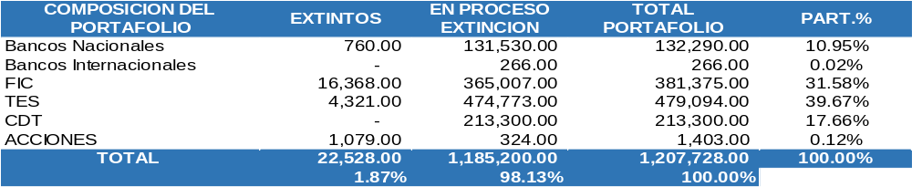
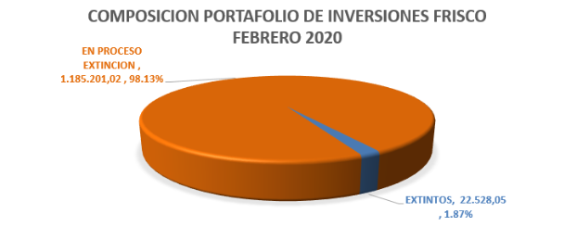
COMPOSICIÓN PORTAFOLIO FEBRERO 2020
Cifras en Millones de Pesos
Vicepresidencia Administrativa y Financiera – Gerencia Financiera

Slide 11
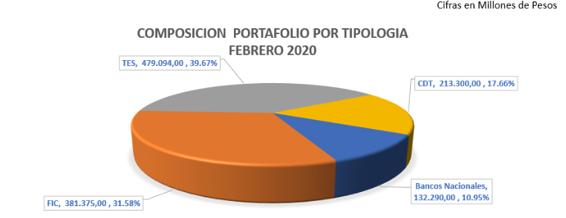
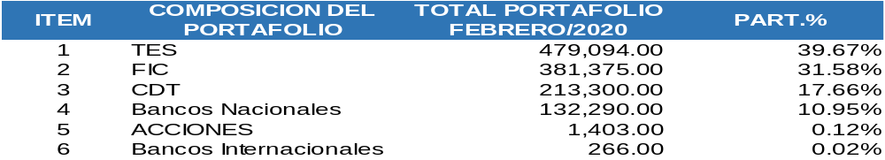
COMPOSICIÓN PORTAFOLIO FEBRERO 2020
Cifras en Millones de Pesos
Vicepresidencia Administrativa y Financiera – Gerencia Financiera

Slide 12



HECHOS RELEVANTES PORTAFOLIO DE INVERSIONES FEBRERO 2020
Valoración Portafolio Extinto
Los TES se valoraron en $27,519,221 (0,64%)
Valoración Acciones
Las Acciones Extintas se valoraron en $3,934,901 (0,37%)
Aumentaron 11.84%
Aumentaron -14.59%
Vicepresidencia Administrativa y Financiera – Gerencia Financiera

Slide 13

HECHOS RELEVANTES PORTAFOLIO DE INVERSIONES FEBRERO 2020
Valoración Portafolio En Proceso de Extinción
Los TES se valoraron en $2,399,253,366 (0,51%)
Rendimientos Financieros CDT En Proceso de Extinción
CDT Bancolombia $324,500,000 09/02/2020
CDT Banco Bogotá $324,500,000 11/02/2020
CDT Banco Popular $773,320,000 24/02/2020
CDT Banco ITAU $765,960,000 24/02/2020
CDT Banco Davivienda $765,960,000 24/02/2020
CDT Banco BBVA $1,210,350,000 28/02/2020
$4,164,590,000
4.96%
5.07%
5.15%
5.10%
5.10%
4.90%
Vicepresidencia Administrativa y Financiera – Gerencia Financiera

Slide 14




HECHOS RELEVANTES PORTAFOLIO DE INVERSIONES FEBRERO 2020
Vencimiento CDT´S en Proceso de Extinción de Dominio
En el mes de febrero de 2020 tuvimos vencimientos de 4 CDT por valor de $110.000.000.000 los cuales no fueron reinvertidos teniendo en cuenta que estos recursos serán transferidos a la NACIÓN, los recursos se encuentran temporalmente en FIC para disposición inmediata en las fechas de giro.
$20.000.000.000
$50.000.000.000
$20.000.000.000
$20.000.000.000
Vicepresidencia Administrativa y Financiera – Gerencia Financiera

Slide 15
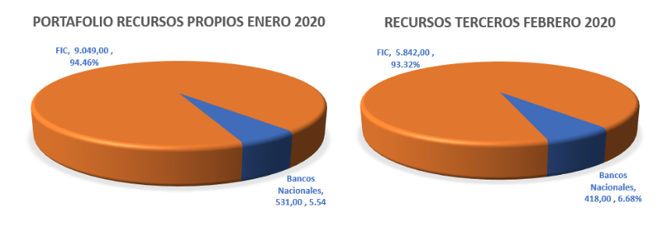
PORTAFOLIO RECURSOS PROPIOS SAE FEBRERO 2020
Cifras en Millones de Pesos
Vicepresidencia Administrativa y Financiera – Gerencia Financiera

Slide 16
3. SOLICITUDES
VICEPRESIDENCIA ADMINISTRATIVA Y FINANCIERA
Vicepresidencia Administrativa y Financiera

Slide 17
APROBACIÓN ADICIÓN Y PRÓRROGA CONTRATO SERVICIO DE VIGILANCIA Y SEGURIDAD PRIVADA
Vicepresidencia Administrativa y Financiera

Slide 18

Adicionar y prorrogar el contrato No. 033 de 2018
Objeto del contrato: Contratar la prestación del servicio integral de vigilancia y seguridad privada Fija y Móvil, con armas, sin armas, medio canino, servicio de escolta a persona y medios tecnológicos para la permanente y adecuada protección las sedes y los bienes muebles e inmuebles que son administrados por la SAE SAS, en los cuales se requiera el servicio.
Alcance: velar por la seguridad de las instalaciones en donde se encuentran o pueden ser ubicadas las diferentes dependencias de la Sociedad, salvaguardando los bienes muebles e inmuebles, con el fin de preservarlos para la prestación efectiva del servicio, además de prevenir o detener perturbaciones a la seguridad y tranquilidad individual tanto de los funcionarios como de terceros
Valores y plazos iniciales: Valor del contrato por $5.733.957.550, con un plazo de ejecución de (24) meses, fecha de inicio el 1 de julio de 2018 y fecha de finalización el 30 de junio de 2020.
AGUILA DE ORO
Vicepresidencia Administrativa y Financiera

Slide 19
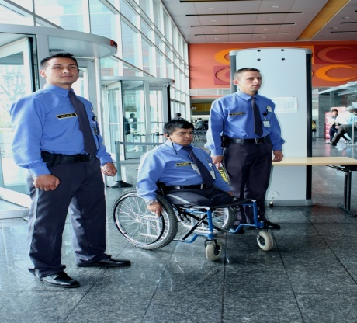
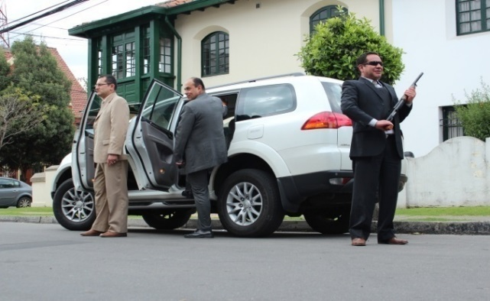
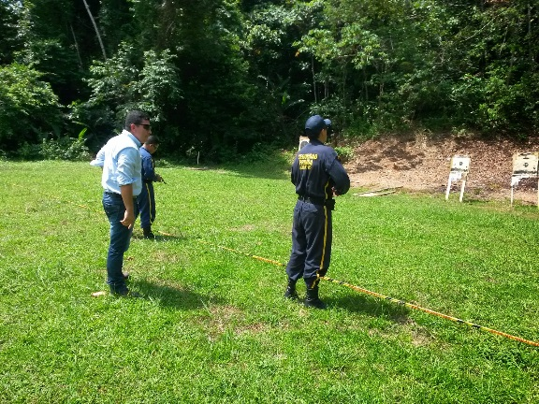

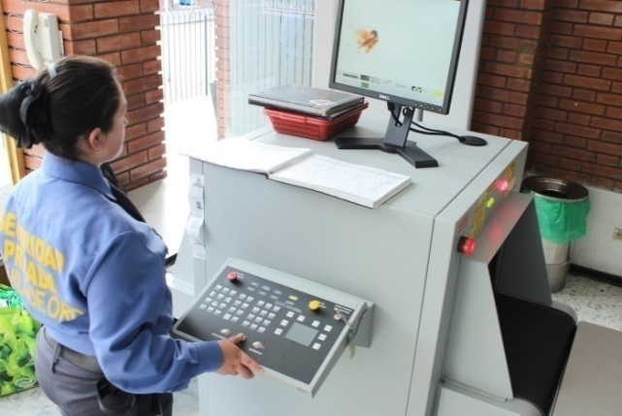
COMPAÑÍA DE SEGURIDAD Y VIGILANCIA AGUILA DE ORO
VIGILANCIA HUMANA
SERVICIO DE ESCOLTAS
ESTUDIOS DE SEGURIDAD
CAPACITACIONES
VIGILANCIA ELECTRONICA
VIGILANCIA CANINA
Vicepresidencia Administrativa y Financiera

Slide 20
VENTAJAS DE AGUILA DE ORO DE COLOMBIA LTDA
Capacidad para la prestación de todos los servicios de seguridad privada: vigilancia fija y móvil, con armas y sin armas, con medio canino. La adaptabilidad a las necesidades de cada cliente y el rediseño constante de las consignas particulares en los puestos de trabajo.
Experiencia y cubrimiento geográfico en Bogotá y todo el territorio nacional.
Estricto proceso de selección de personal.
Planes de desarrollo y bienestar implementados, dirigidos a potenciar las virtudes de nuestros colaboradores, generando estabilidad laboral, mejorando la calidad de vida y desarrollo profesional.
Estricto cumplimiento normativo en los aspectos salariales y prestacionales de nuestros colaboradores.
Soporte en soluciones tecnológicas: Sistemas de Alarma (Protocolo GPRS), Control de Incendios, Circuitos Cerrados de televisión (Tecnología Remota IP), Controles de Accesos, Rastreo Satelital a Vehículos y a Personas.
Vicepresidencia Administrativa y Financiera

Slide 21
En el mes de Mayo de 2018 se llevó a cabo el Concurso Publico No. 033-2018 por valor de $5.982.363.672 con el fin de contratar el servicio integral de vigilancia y seguridad privada donde se presentaron 4 proponentes:
AGUILA DE ORO DE COLOMBIA LTDA
VIGILANCIA GUAJIRA LTDA
SEGURIDAD NUEVA ERA LTDA
SEGURIDAD EL PENTAGONO COLOMBIANO LIMITADA SEPECOL LTDA
La propuesta mas favorable para SAE en cumplimiento de los requisitos técnicos, financieros, jurídicos y económicos fue la presentada por Águila de Oro de Colombia Ltda, contrato adjudicado el 15 de junio de 2018 por valor de $5.733.957.550. con un ahorro de $248.406.122
Vicepresidencia Administrativa y Financiera

Slide 22
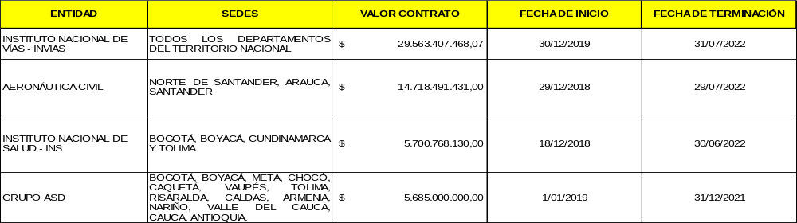
PRINCIPALES CLIENTES SECTOR PUBLICO AGUILA DE ORO COLOMBIA
* ASD empresa de soluciones de Tercerización de Procesos de Negocio BPO (Business Process Outsourcing) y Soluciones Tecnológicas de Información (IT Information Technology) en los sectores Gobierno, Salud, Financiero.
Vicepresidencia Administrativa y Financiera

Slide 23
Sede Principal: Calle 93B No. 13 – 47 - Bogotá
Regional Centro Oriente Calle 96 No. 13 -11 - Bogotá
Bodega de Archivo y Gestión Documental Calle 16 No. 36 -13– Bogotá
Regional Cali: Carrera 13 No. 12 – 40
Regional Medellín: Cra. 43ª No. 14 - 27
Regional Barranquilla: Cra 54 No. 72 - 80
Inmuebles:
Bogotá: Patio Bonito Cra. 96 c bis No. 42-38 sur
Bogotá: Carrera 14 No. 21 -17 Fortaleza I y II
Bogotá: Casa Inmueble Lote 56 Parcelación Guaymaral
Bogotá - Lote - Calle 175 No. 22 – 10
Lugares donde se Bogotá: Edificio Gonzalez - Kr 14 # 59 - 77
Presta el Servicio Hotel Chinauta Resort – Chinauta
Bogotá - Lote - Calle 175 No. 22 – 10
Cajicá - Inmueble Abetos
Villavicencio: Predio Rural Sebastopol
Cartagena – Mamonal lote álcalis
Cartagena: – Barú – Predio Rural – Agua Azul
Cali: Casa San Fernando Cll.5 #36B-85
Cali: Bodega Manzanares
Medellín: Inmueble – Proyecto Meritage vía las palmas
Medellín: Inmueble - Poblado Fundación la Luz Cll. 116 AA Sur No.25-55
Medellin: Edificio Zuñiga
Demás bienes inmuebles puestos a disposición de la Sociedad y que ameriten este servicio y para los cuales se solicite.
Vicepresidencia Administrativa y Financiera

Slide 24
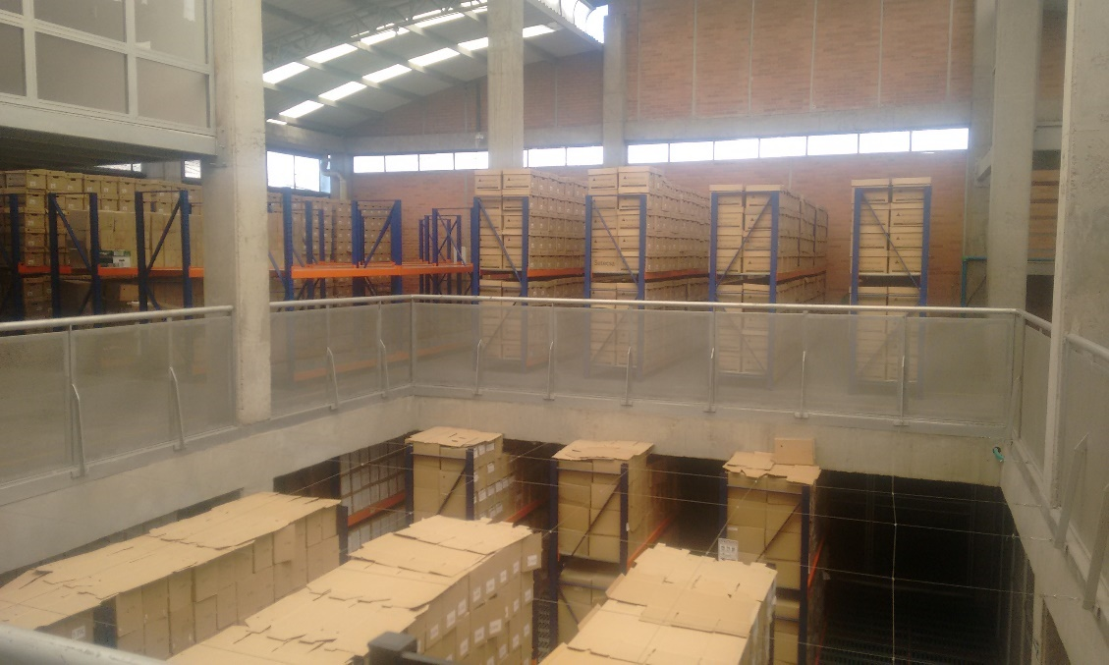
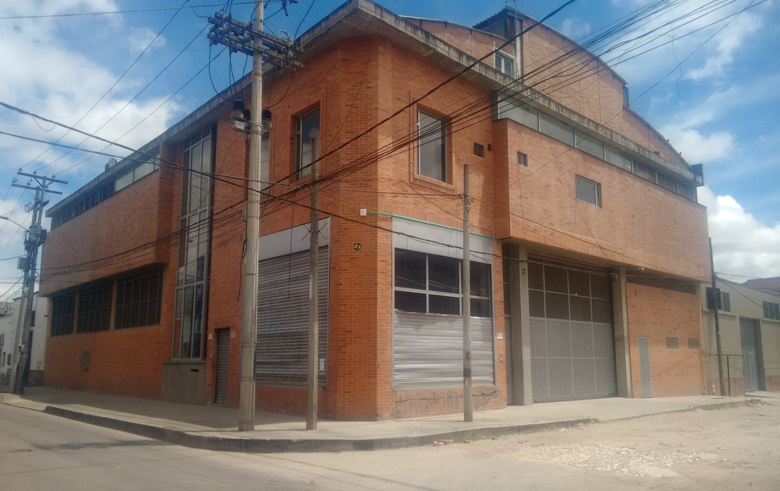
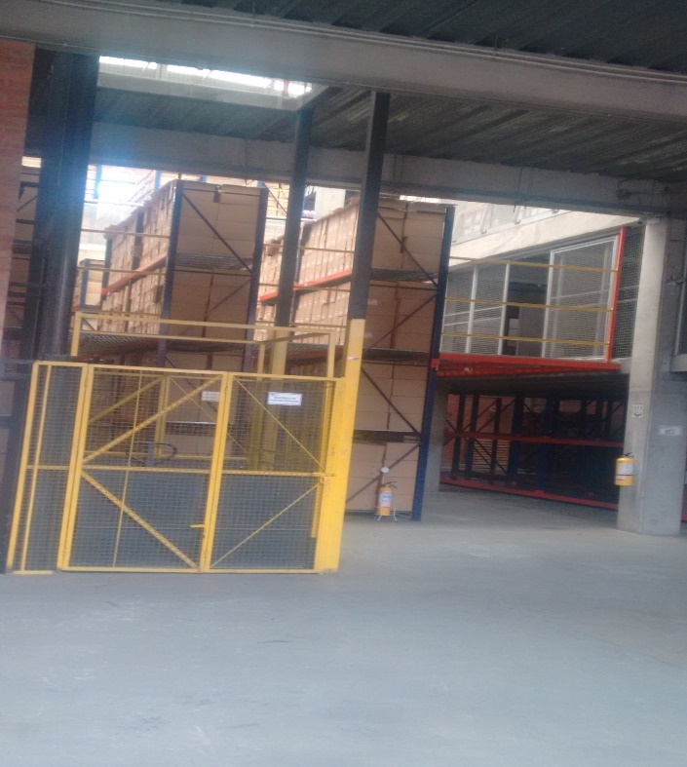
BOGOTA-BODEGA GESTION DOCUMENTAL
Cra. 36 N° 15-35 Puente Aranda
Puerta y portón de ingreso
a la bodega SAE
Puerta de ingreso a oficinas
Al interior de la bodega
Vicepresidencia Administrativa y Financiera

Slide 25
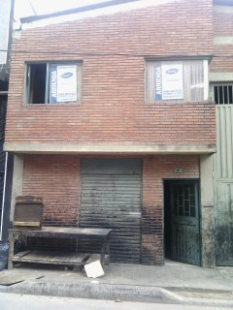
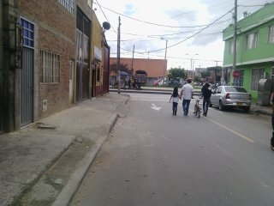
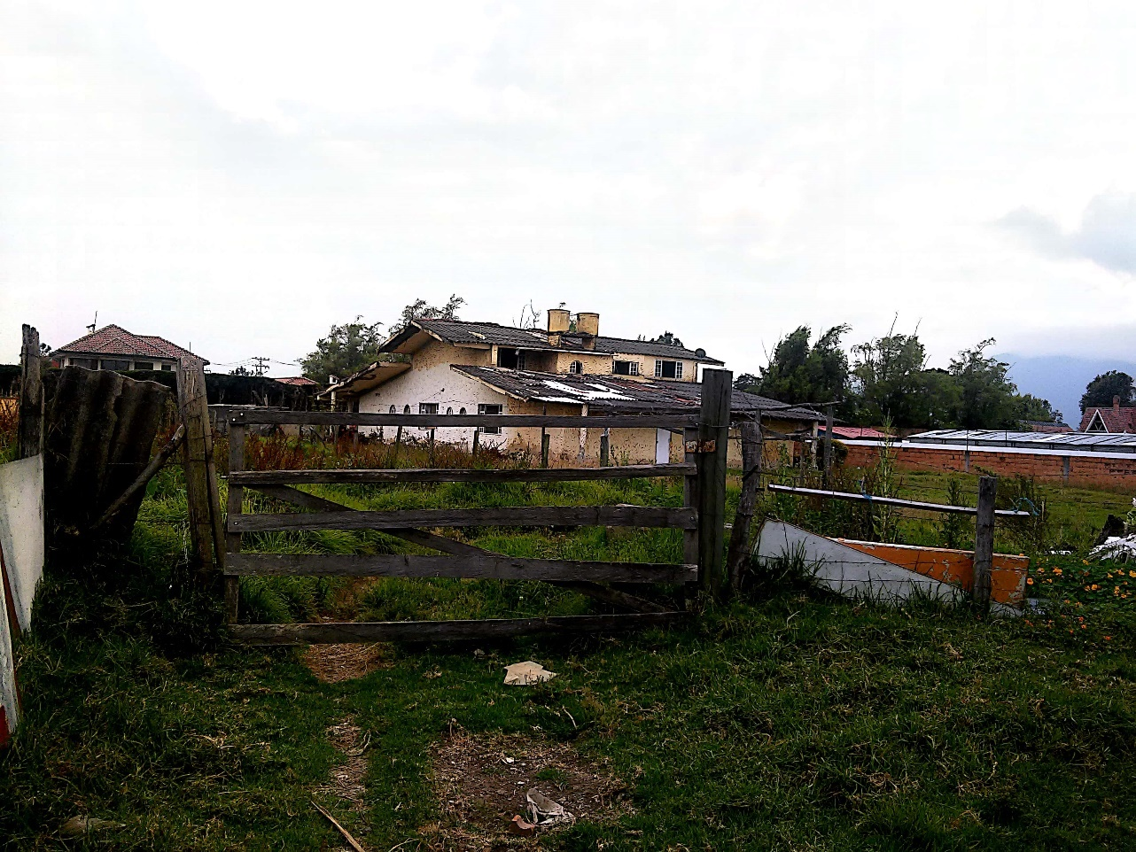
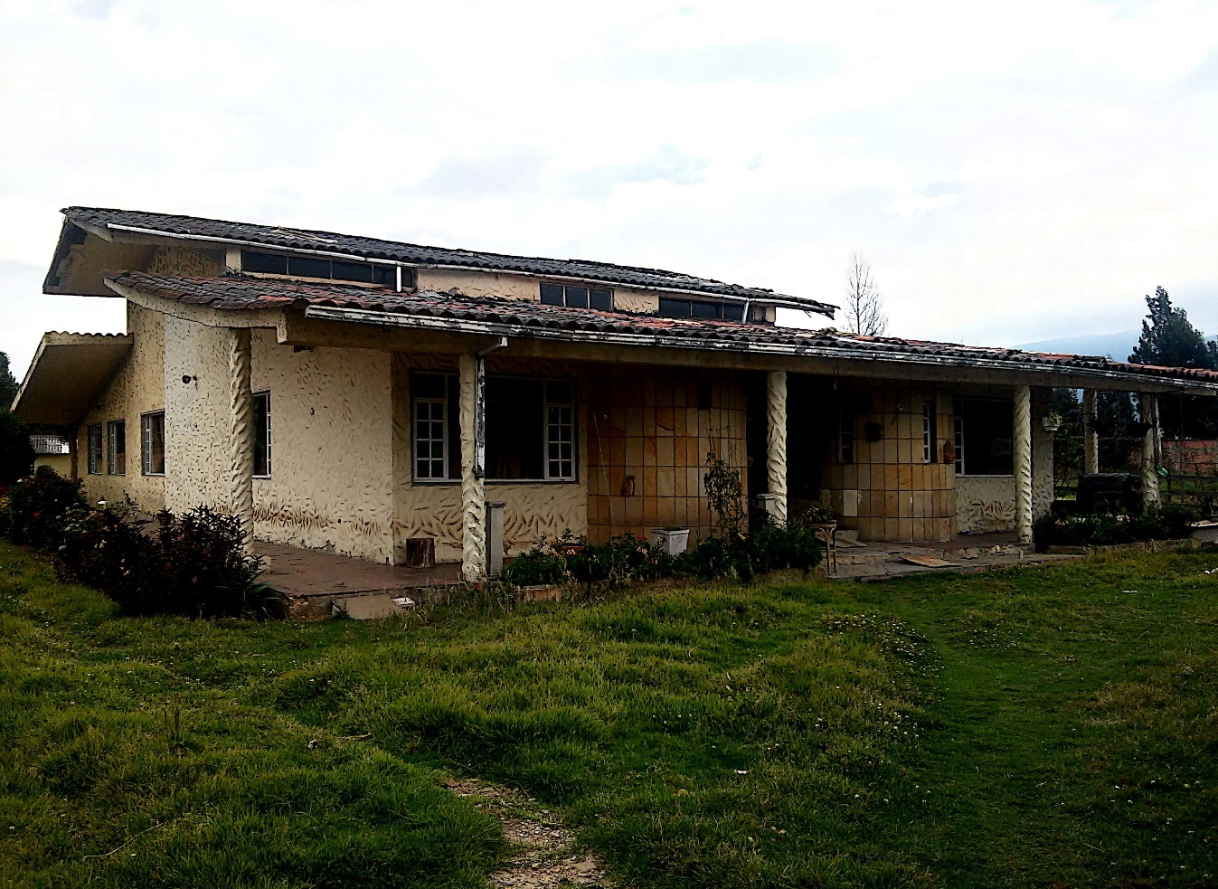
BOGOTÁ – PATIO BONITO CRA. 86C Bis No. 42 – 38 sur
Lote 56 Parcelación Guaymaral
Vicepresidencia Administrativa y Financiera

Slide 26
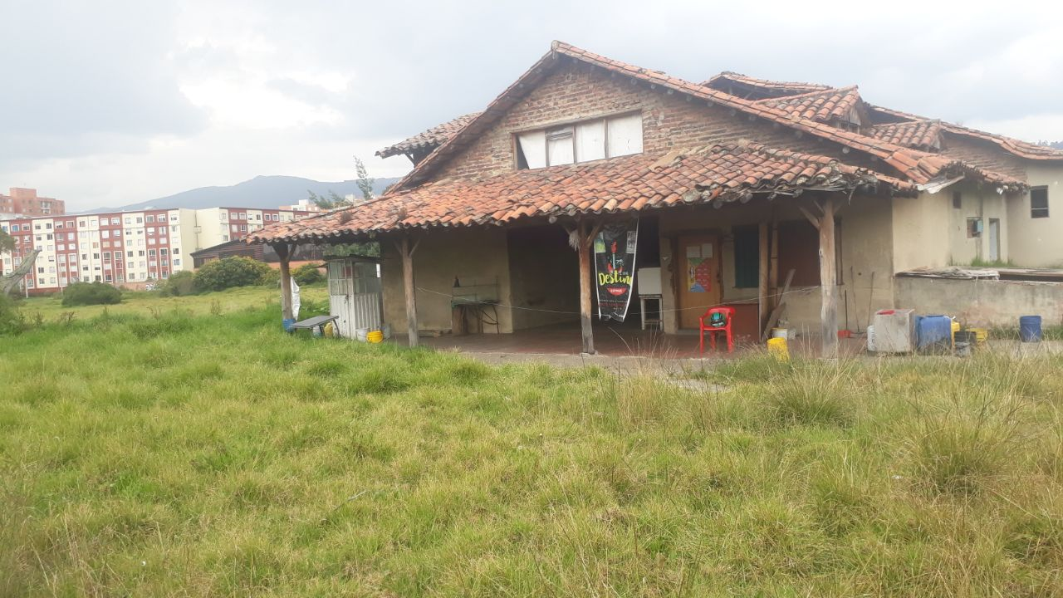
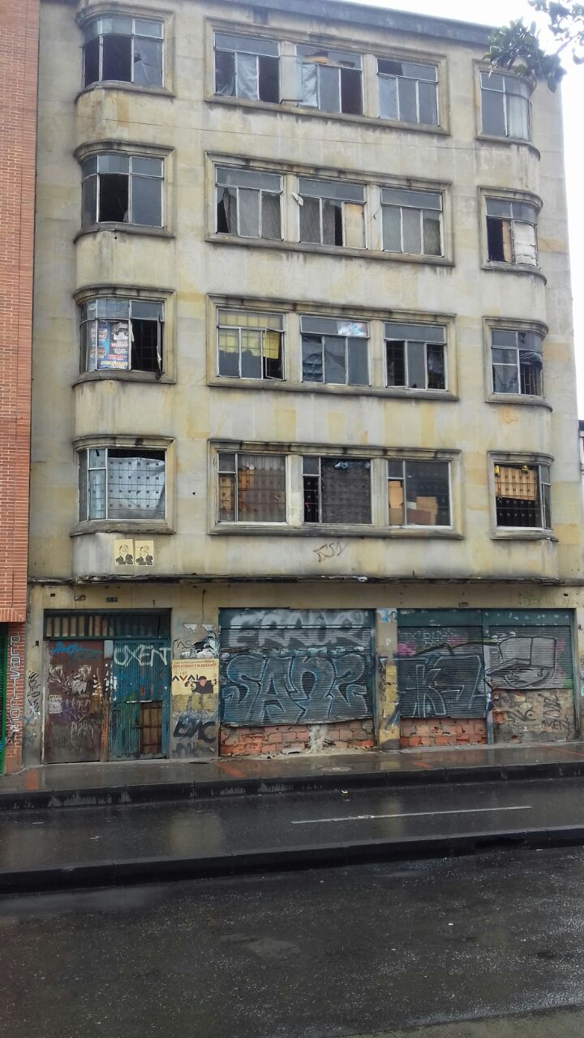
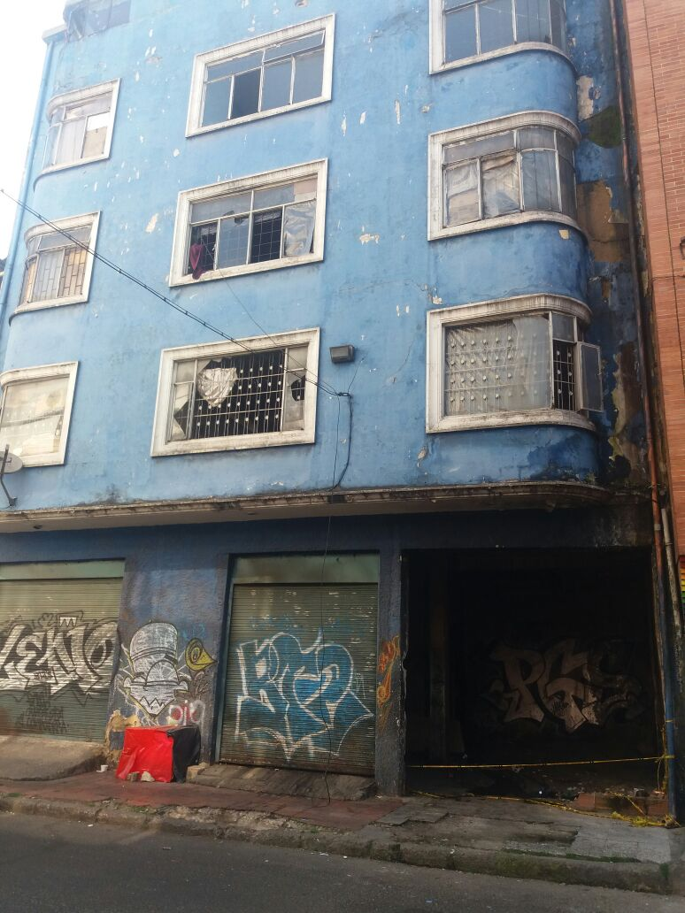
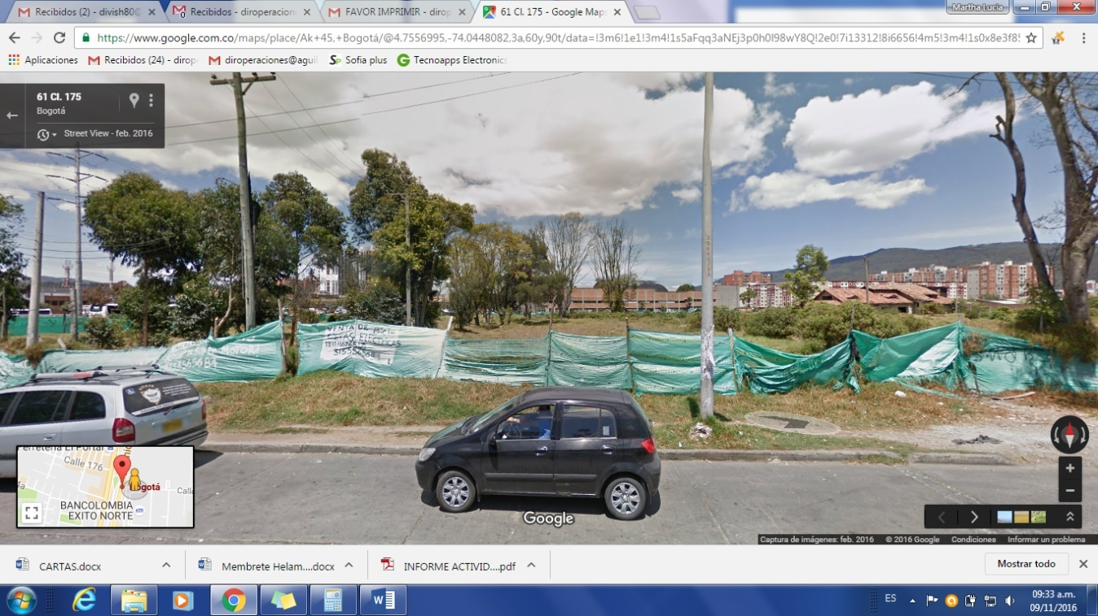
BOGOTA - FORTALEZA I y II
BOGOTA-LOTE CL 175 No. 22 - 10
Vicepresidencia Administrativa y Financiera

Slide 27
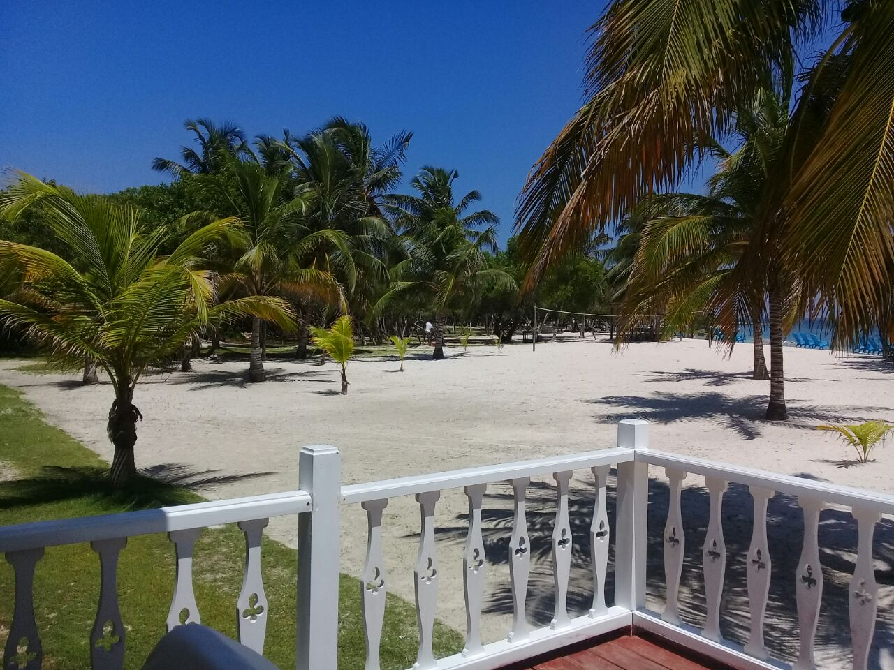
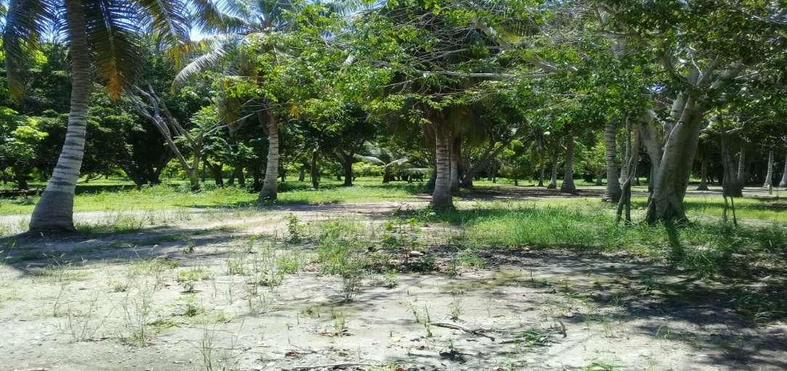
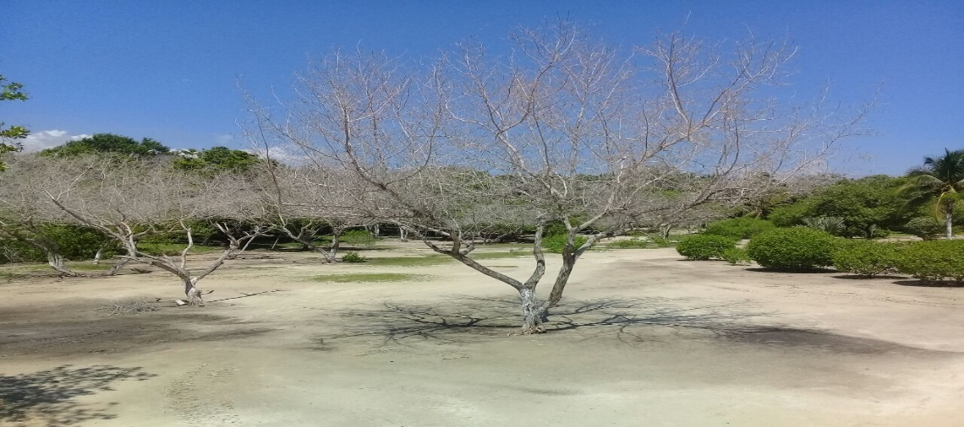
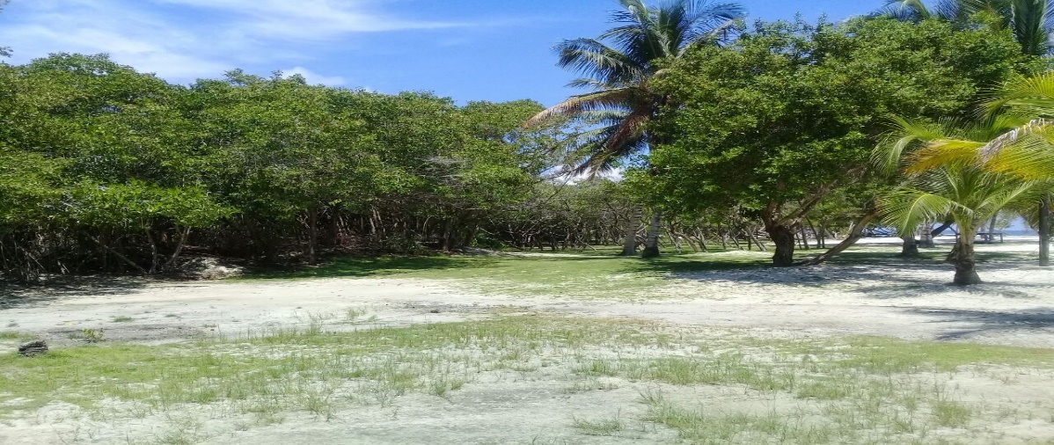
CARTAGENA-BARU -Prédio Rural Agua azul
PARTE INTERNA DE LAS INSTALACIONES
PARTE INTERNA ZONA PERIMETRAL INSTALACIONES
Vicepresidencia Administrativa y Financiera

Slide 28
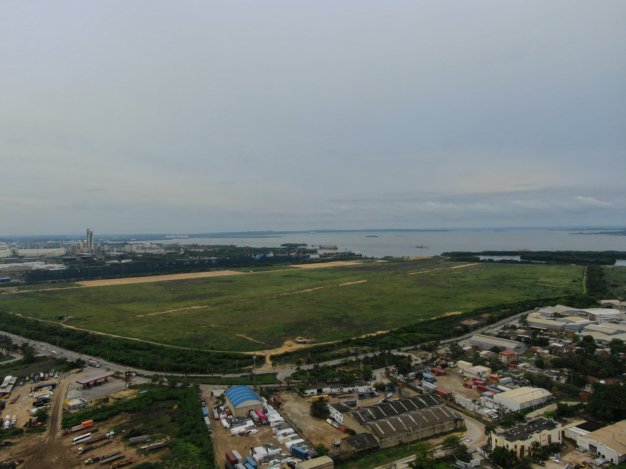
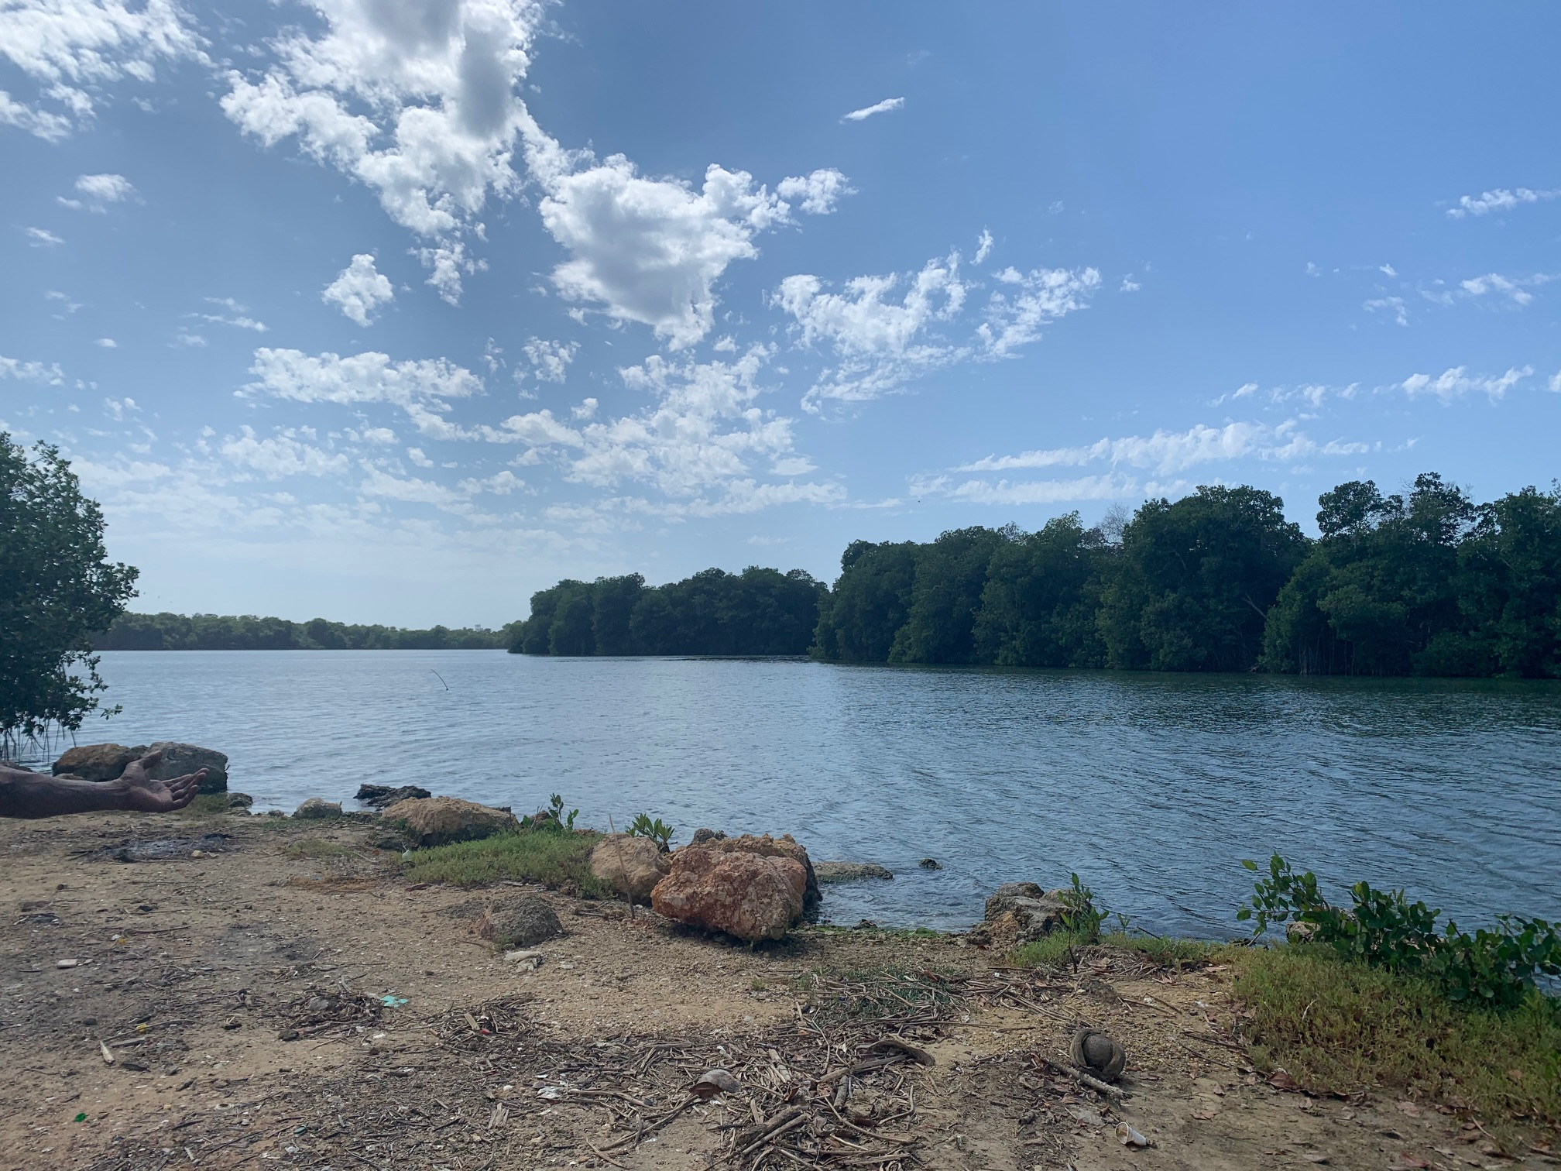
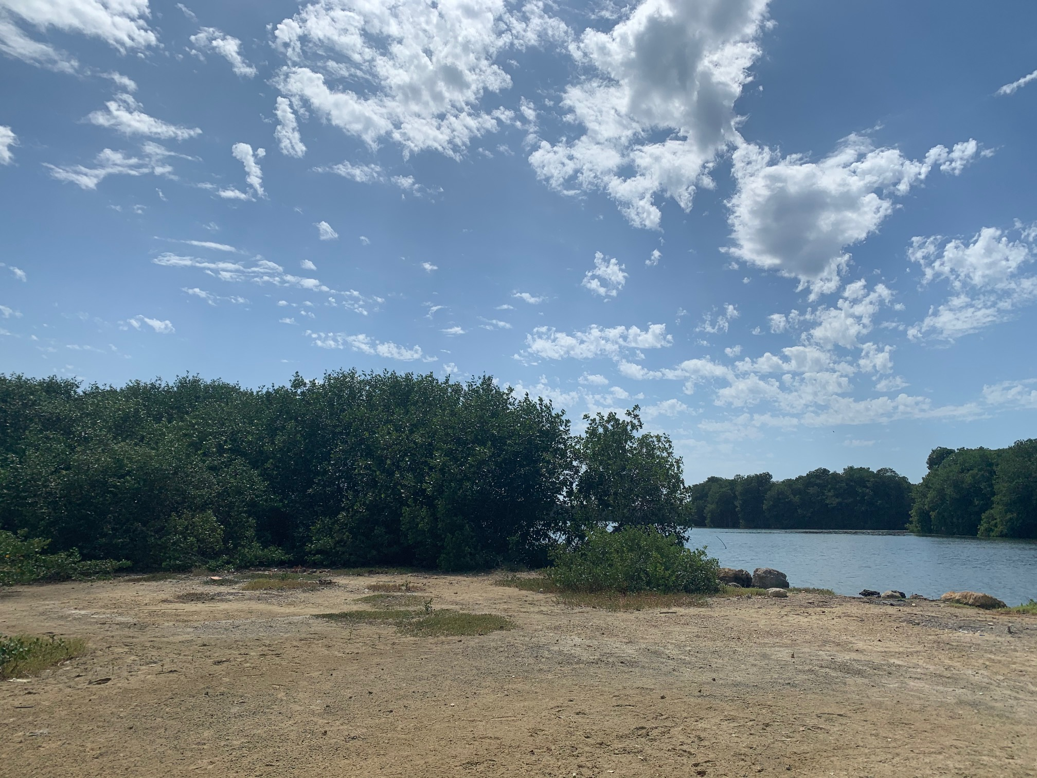
LOTE MAMONAL, Cartagena
Vicepresidencia Administrativa y Financiera

Slide 29
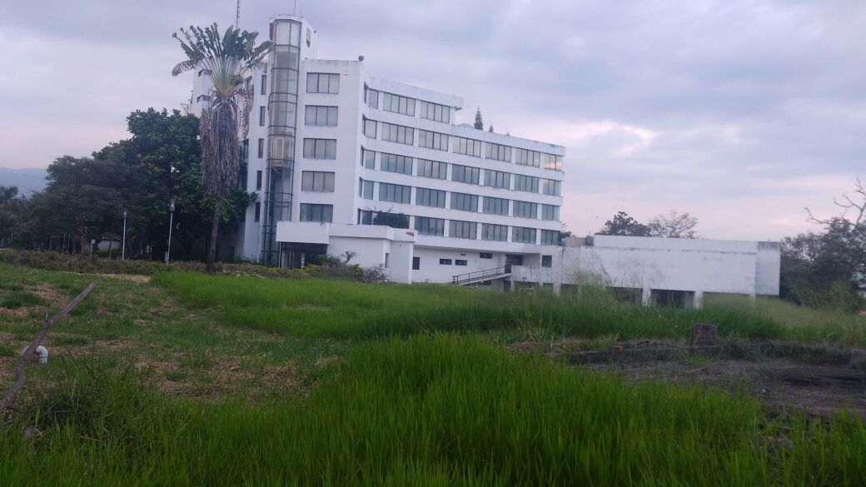
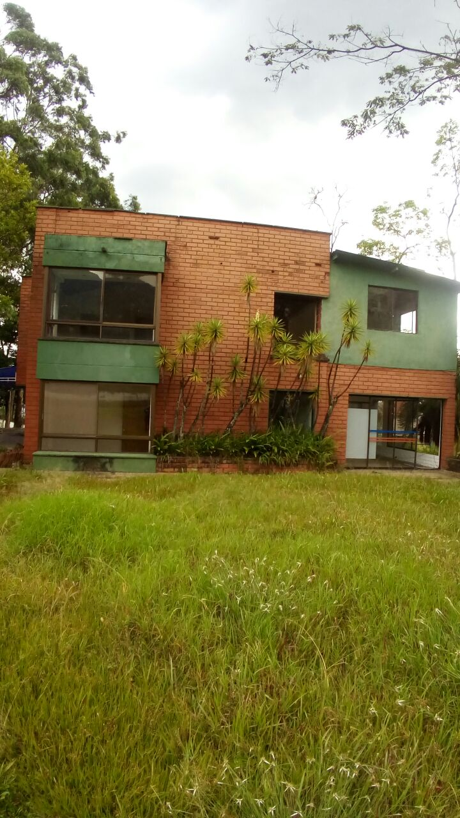

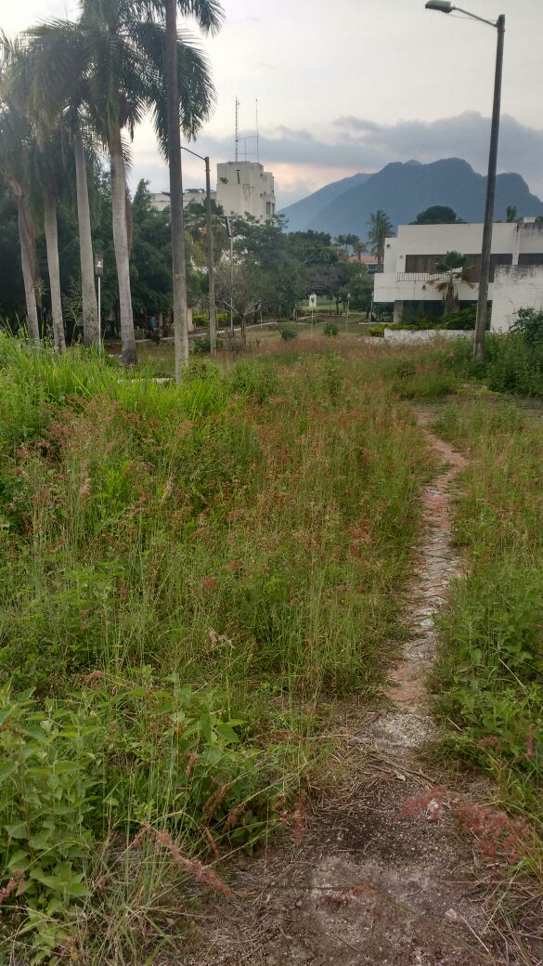
CHINAUTA - Hotel Chinauta Resort
MEDELLÍN Inmueble en el Poblado Fundación La Luz
Vicepresidencia Administrativa y Financiera

Slide 30

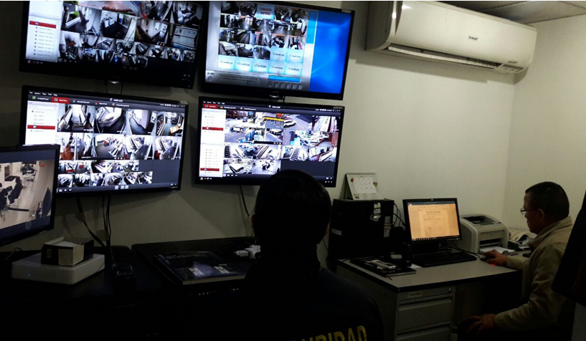
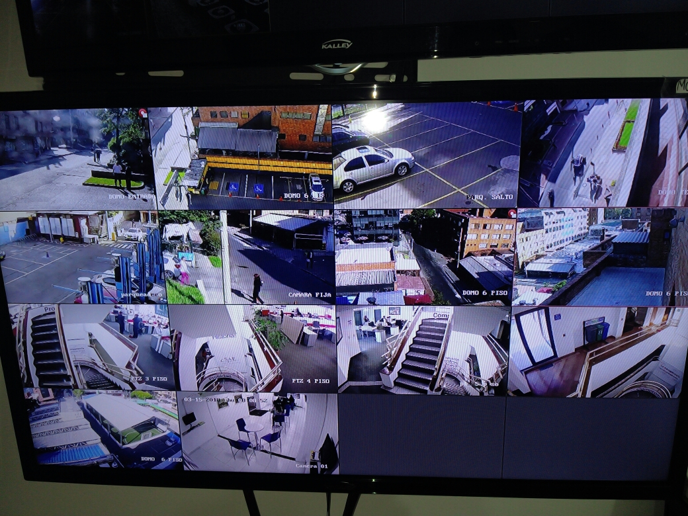
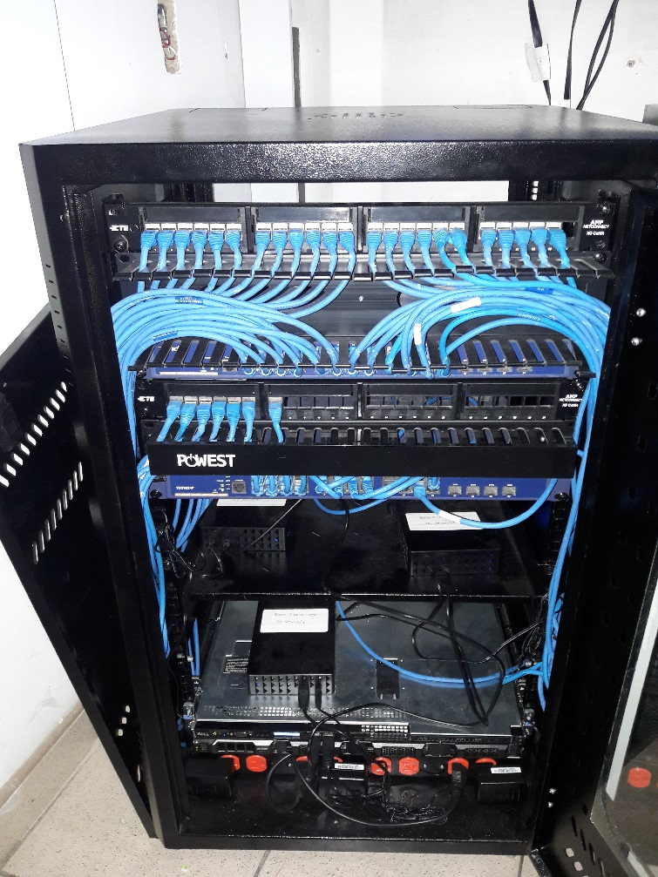
CIRCUITO CERRADO DE TELEVISION
MUESTRA DEL DISPOSITIVO ACTUAL
PANTALLAS DE MONITOREO
CABLEADO ESTRUCTURADO
Vicepresidencia Administrativa y Financiera

Slide 31
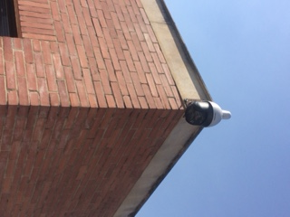
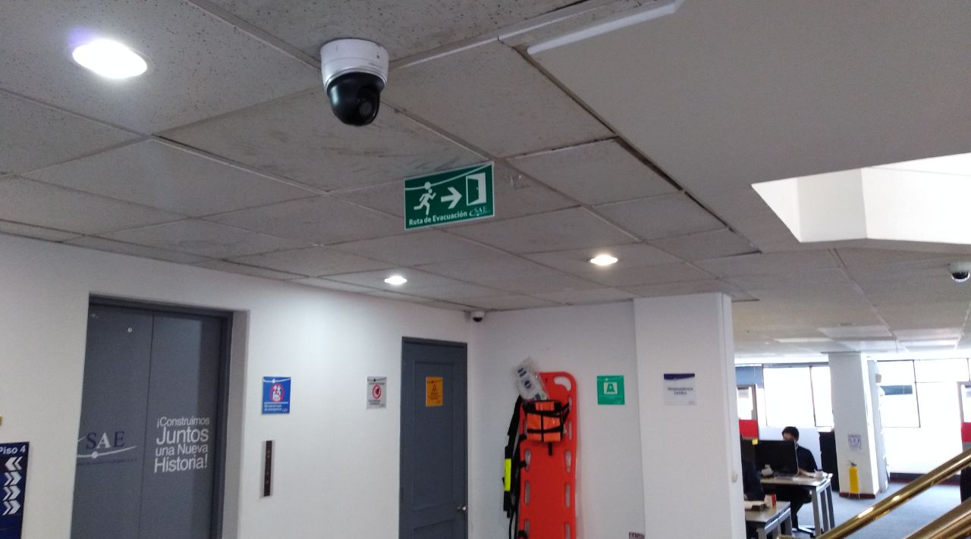
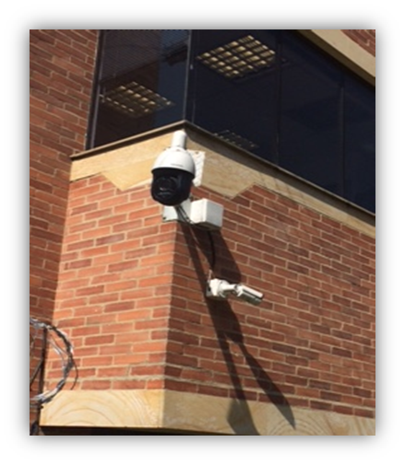
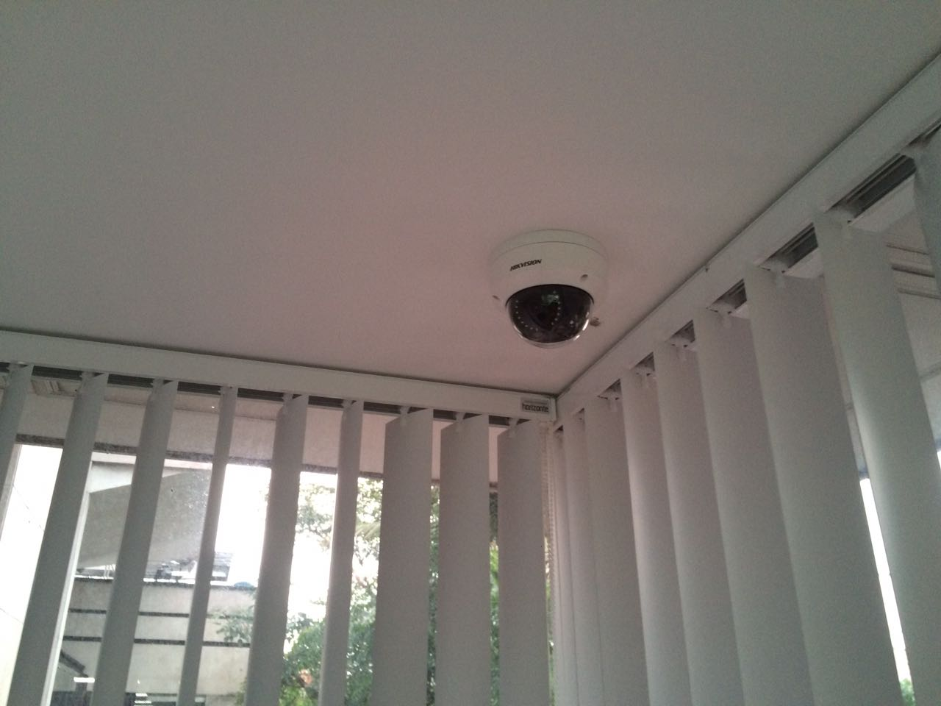
CÁMARAS
Vicepresidencia Administrativa y Financiera

Slide 32


SOLUCION INSTALADA
Sede Principal, Circuito Cerrado de Televisión compuesto por 75 Cámaras entre Domos y Tipo Bala, Software, Servidor, 5 monitores LED 32”, discos para back up – externos de 4 TB; Un (1) arco detector de metales multizonas y un Sistema de Control de Visitantes compuesto por PC DD de 1 TB, pantalla de 20”, software lectura de cédulas, lector código 2D , Impresora Térmica y Cámara Webcam.
BARRANQUILLA
Se encuentra instalado un Circuito Cerrado de Televisión compuesto por 5 cámaras tipo domo, Software, Servidor, un (1) monitor LED 21” adicional cámara y audio atención al ciudadano.
Bodega Archivo Bogotá cuenta con un Circuito Cerrado de Televisión compuesto por 13 Cámaras entre Domos y Tipo Bala, Software, Servidor, un (1) monitor LED 32”.
MEDELLÍN
Se encuentra instalado un Circuito Cerrado de Televisión compuesto por 5 cámaras tipo domo, Software, Servidor, un (1) monitor LED 21” adicional cámara y audio atención al ciudadano.
En la Calle 96 No. 13 – 11 piso 3 se encuentra instalado un Circuito Cerrado de Televisión compuesto por 10 Cámaras entre Domos y Tipo Bala, Software, Servidor, un (1) monitor LED 32”.
CALI
Se encuentra instalado un Circuito Cerrado de Televisión compuesto por 8 cámaras tipo domo, Software, Servidor, un (1) monitor LED 21” adicional cámara y audio atención al ciudadano.
En la Calle 93 B No. 12 – 48 Oficina 405 se encuentra instalado un Circuito Cerrado de Televisión compuesto por 11 Cámaras entre Domos y Tipo Bala, Software, Servidor, un (1) monitor LED 21”.
*Este año: Se conectaron las sedes de Barranquilla, Cali, Medellín, Bogotá Calle 96 Centro oriente, Bogotá Calle 93B Gestión de la Información con la Sede principal, en donde se tiene el control del video y de las copias de seguridad. Seguimiento que realiza el operador de medios.
Vicepresidencia Administrativa y Financiera

Slide 33
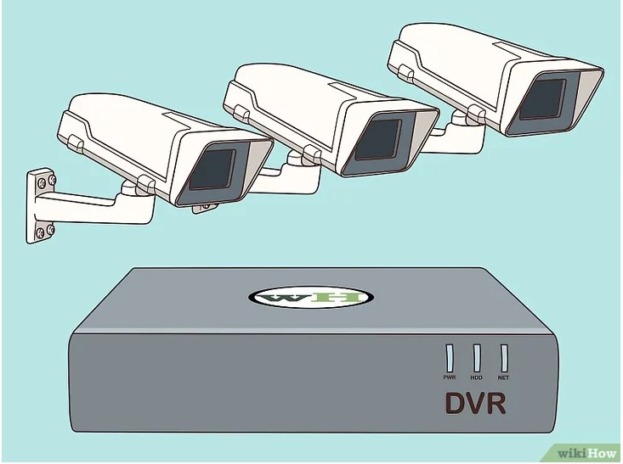


En propuesta enviada a la SAE el 10 de marzo de este año Águila de Oro de Colombia Ltda, manifiesta su intención de continuar prestando los servicios objeto de este contrato y como valor agregado incluyen la instalación de los medios tecnológicos que se detallan a continuación y que tienen un costo de $15.000.000; así mismo se mantendría el valor de $18.450.788 que se cobran actualmente por todos los servicios de medios tecnológicos sin costo adicional para la SAE, y que se mantendrá sin incremento hasta el final del contrato, en caso de que la SAE decida prorrogarlo.
Suministro e Instalación de tres (3) GRABADORES NVR de 32 Canales 16 puertos POE Grabación a una resolución de hasta 8 MP, marca HIKVISION, en la sede principal para mayor rendimiento y seguridad de los videos, dada la cantidad de información que hoy en día se procesa.
Suministro e Instalación de seis (6) cámaras IP, 4 Megapíxeles Lente Varifocal 2,8-12 mm, para Barranquilla (2), Medellín (2), Bogotá Archivo Gestión Documental (1), Bogotá sede principal (1).
Cambio y Suministro de cuatro (4) monitores de 32" 80cm LED 32J4290 HD modelo 2020, marca Samsung, en la sede principal para mejor visualización y Resolución.
MEJORAS PROPUESTAS
Vicepresidencia Administrativa y Financiera

Slide 34
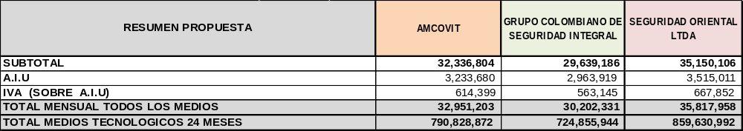
El pasado 09 de marzo de 2020, se llevo a cabo un estudio de mercado con tres (03)empresas de vigilancia y seguridad privada para determinar el valor del mercado para los medios tecnológicos, el cual se detalla a continuación:
De acuerdo a los resultados arrojados por el estudio de mercado, se calcula el valor promedio mensual para el servicio de Medios Tecnológicos por $32.990.497, cifra en un 79% mayor al valor que actualmente se esta pagando por dicho Servicio y que corresponde a $18.450.788 .
Detalle Estudio Mercado
Vicepresidencia Administrativa y Financiera

Slide 35
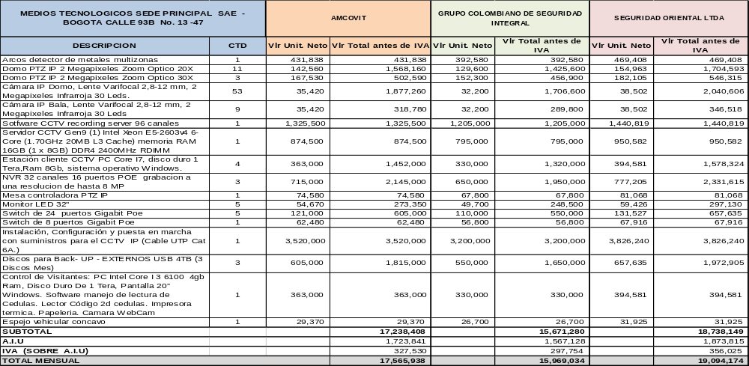
DETALLE ESTUDIO DE MERCADO
Vicepresidencia Administrativa y Financiera

Slide 36
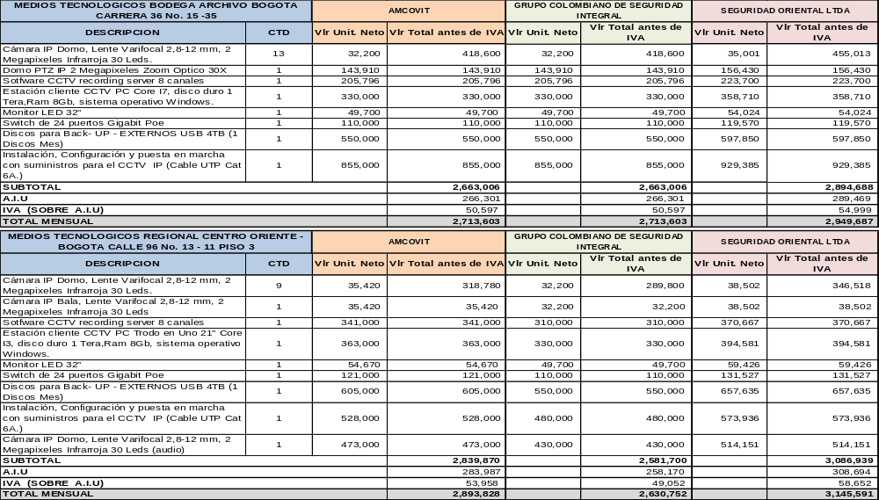
DETALLE ESTUDIO DE MERCADO
Vicepresidencia Administrativa y Financiera

Slide 37
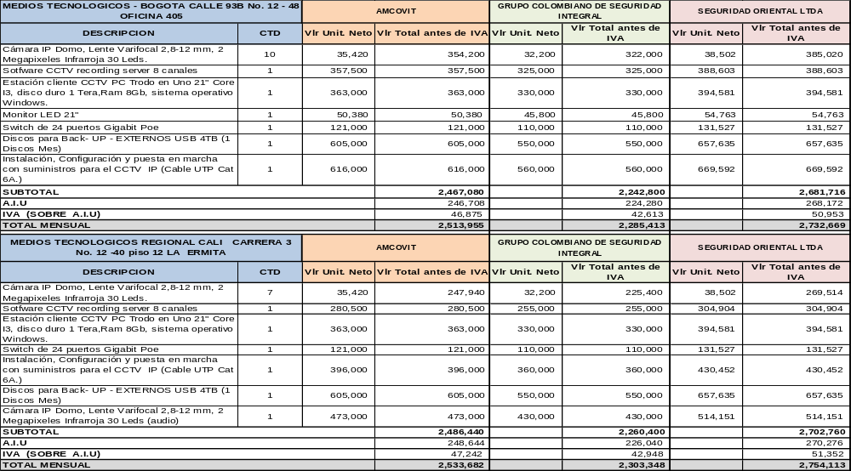
DETALLE ESTUDIO DE MERCADO
Vicepresidencia Administrativa y Financiera

Slide 38
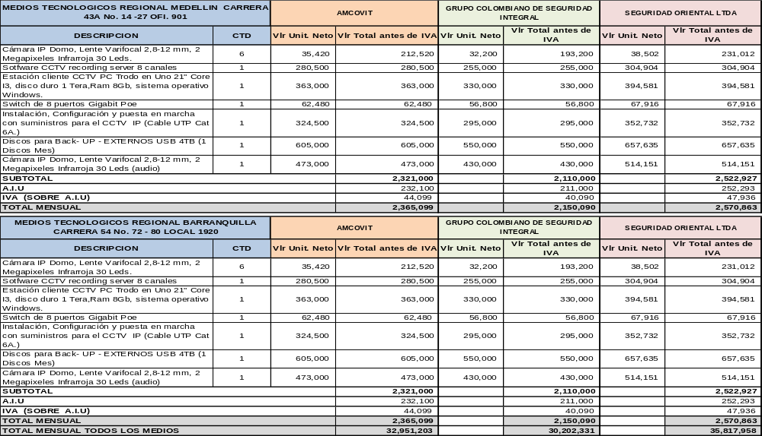
DETALLE ESTUDIO DE MERCADO
Vicepresidencia Administrativa y Financiera

Slide 39
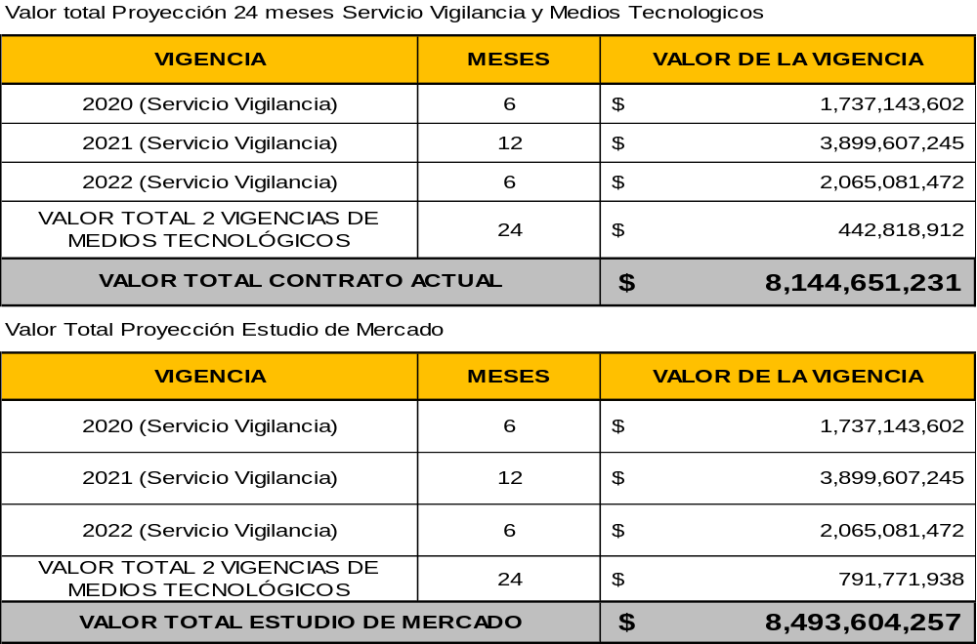
COMPARATIVO CONTRATO ACTUAL Vs ESTUDIO DE MERCADO
AHORRO
$ 348.953.026
Vicepresidencia Administrativa y Financiera

Slide 40
SOLICITUD DE APROBACIÓN:
Prorroga: La prórroga solicitada es de veinticuatro (24) meses, la nueva vigencia del contrato será hasta el 01 de julio de 2022.
Adición: El valor de la adición solicitada es de $8.144.651.231 valor que incluye IVA y todos los impuestos, tasas y contribuciones a que haya lugar.
Solicitud: Aprobación por parte de la Junta Directiva de la SAE SAS, de la adición y prorroga del contrato 033-2018 por un monto de $8.144.651.231 y un plazo de veinticuatro (24) meses respectivamente.
Vicepresidencia Administrativa y Financiera

Slide 41
APROBACIÓN ADICIÓN Y PRÓRROGA CONTRATO ASEO Y CAFETERIA
Vicepresidencia Administrativa y Financiera

Slide 42
Adicionar y prorrogar el contrato No. 037-2019
Objeto del contrato: Contratar el servicio integral de servicios generales de aseo y cafetería, oficios varios y mantenimiento técnico, con suministro de insumos de cafetería, productos de aseo y maquinaria para la Sociedad de Activos Especiales SAS.
Alcance: Servicio integral de aseo, cafetería y mantenimiento, con personal que realizará labores de aseo, cafetería y oficios varios en las diferentes oficinas e instalaciones, tanto en la sede central ubicada en la ciudad de Bogotá (Sede Principal, Bodega de Archivo y Regional Centro Oriente), como en las regionales ubicadas en las ciudades de Medellín, Barranquilla y Cali.
Valores y plazos iniciales: El valor inicial del contrato fue de $790.874.750, con un plazo de ejecución de once (11) meses y quince (15) días, fecha de inicio el 16 de mayo de 2019 y fecha de finalización el 30 de abril de 2020.
Vicepresidencia Administrativa y Financiera

Slide 43
En el mes de abril de 2019 se llevó a cabo el Concurso Directo No. 01 de 2019, con el fin de contratar los servicios generales de aseo y cafetería, en el cual se presentaron 5 proponentes así:
Siendo la mejor propuesta para SAE en sus requisitos técnicos, jurídicos y económicos la presentada por BRILLASEO S.A.S, contrato adjudicado por valor de $790.874.250.
Vicepresidencia Administrativa y Financiera

Slide 44
El presente contrato vence el próximo 30 de abril de 2020, por lo que BRILLASEO SAS manifestó su intención de prorrogarlo presento Propuesta de renovación a 2 años con un valor agregado, así:
2 puntos porcentuales por debajo del IPC Anual + Incremento de Ley.
Desinfección ambiental o control de hongos en el Archivo central por vaporización. 2 veces en el año.
Limpieza y desinfección de áreas por desodorización electrónica (ozono). 8 veces en el año.
Control integrado de plagas (ácaros) por combustión controlada especializada en archivo. 2 veces en el año.
Vicepresidencia Administrativa y Financiera

Slide 45
De acuerdo a la propuesta del valor agregado dado por BRILLASEO, estas actividades de limpieza implican el uso de maquinaria especializada, la cuales tienen un costo aproximado de $9.600.000 Anual.
Actualmente la SAE cancela mensualmente por el Servicio de Aseo y mantenimiento la suma de $62.500.000, por lo que de acuerdo al ajuste anual planteado en la propuesta presentada, el cual se realizará sobre menos 2 puntos porcentuales al pactado en el contrato y según el incremento que fije el gobierno, lo que le implicará a la SAE un ahorro aproximado de $1.200.000 mensuales, para un ahorro aproximado anual de $14.400.000.
Para los dos años en que se prorrogaría el contrato, la SAE obtendría un Ahorro total de $48.000.000.
Ahorro Desinfección
$9.600.000
1 año
Ahorro -2 pts
Incremento
$14.400.000
1 año
TOTAL AHORRO
$24.000.000
1 año
Vicepresidencia Administrativa y Financiera

Slide 46
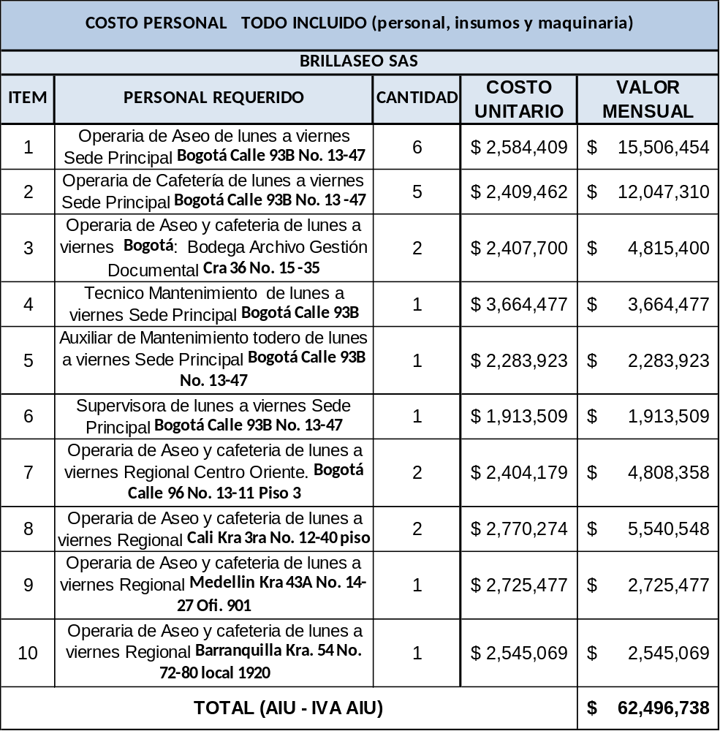
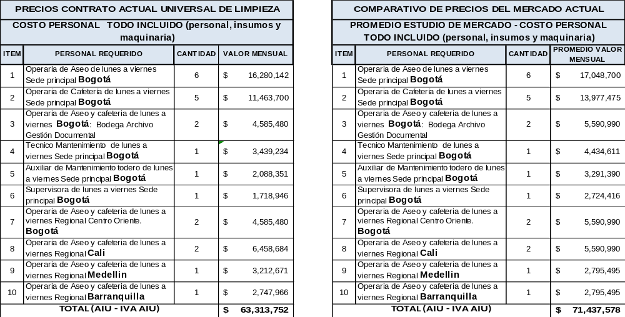
Comparativo Contrato Actual vs Estudio de Mercado
Vicepresidencia Administrativa y Financiera

Slide 47
SOLICITUD DE APROBACIÓN:
Prorroga: La prórroga solicitada es de veinticuatro (24) meses, la nueva vigencia del contrato será hasta el 30 de abril de 2022.
Adición: El valor de la adición solicitada es de $1.500.000.000 valor que incluye IVA y todos los impuestos, tasas y contribuciones a que haya lugar.
Solicitud: Aprobación por parte de la Junta Directiva de la SAE SAS, de la adición y prorroga del contrato 037-2019 por un monto de $1.500.000.000 y un plazo de veinticuatro (24) meses respectivamente.
Vicepresidencia Administrativa y Financiera

Slide 48
3. Precio Mínimo de Venta
Gerencia Comercial

Slide 49
Ventas de Inmuebles con valor inferior al avaluó catastral.
ANTECEDENTE
Sesión 115 de 2016, la Junta Directiva señaló el precio base de venta = Avaluó Catastral
Vicepresidencia Jurídica

Slide 50
LEGISLACIÓN APLICABLE
DECRETO 1420 DE 1998 – DEFINICION VALOR COMERCIAL
Artículo 2º.- Se entiende por valor comercial de un inmueble el precio más favorable por el cual éste se transaría en un mercado donde el comprador y el vendedor actuarían libremente, con el conocimiento de las condiciones físicas y jurídicas que afectan el bien.
LEY 223 DE 1995 (EFECTOS TRIBUTARIOS) – CONCEPTO DE BASE GRAVABLE:
Artículo 229: Esta Constituido por el valor incorporado en el documento que contiene el acto, contrato o negocio jurídico (…) Cuando el acto, contrato o negocio jurídico se refiera a bienes inmuebles, el valor no podrá ser inferior al del avalúo catastral, el autoevalúo, el valor del remate o de la adjudicación, según el caso.
CONCEPTO DE LESION ENORME
Artículo 1947 del Código Civil: “El vendedor sufre lesión enorme cuando el precio que recibe es inferior a la mitad del justo precio de la cosa que vende; y el comprador a su vez sufre lesión enorme, cuando el justo precio de la cosa que compra es inferior a la mitad del precio que paga por ella.”.
Vicepresidencia Jurídica

Slide 51
DIFERENCIA ENTRE UN AVALÚO CATASTRAL Y COMERCIAL –
INSTITUTO GEOGRÁFICO AGUSTÍN CODAZZI
El avalúo catastral es el resultado de los procesos de formación, actualización de la formación, o de la conservación catastral y usualmente su valor se encuentra en un 70% del denominado valor comercial. El avalúo comercial es puntual y corresponde a la realidad del momento del mercado inmobiliario, sea establecido mediante las leyes de la oferta y demanda de la propiedad raíz o como ya se dijo antes, al resultado de los modelos matemáticos establecidos para su cálculo.
Improcedencia del avalúo catastral para determinar justo precio - Corte Suprema de Justicia – Sala de Casación Civil
" Es claro que un certificado de avalúo catastral, no obstante su carácter de documento auténtico, no estaría en principio llamado a hacer las veces del dictamen pericial que la doctrina reclama conforme a la ley, porque no solamente se ignoran los antecedentes y circunstancias en que aquél se hubiera realizado y la época en que lo fuera, sino porque en su producción no intervinieron las partes, quienes no tuvieron la oportunidad de designar los expertos, ni de discutir sus conceptos, cuando precisamente el punto vital de la controversia estriba en la determinación del justo precio de las cosas vendidas al tiempo del contrato".
Vicepresidencia Jurídica

Slide 52
CLAUSULAS PROPUESTAS
PARAGRAFO PRIMERO: EL COMPRADOR reconoce y acepta como justo precio del inmueble objeto de la presente compraventa, el consignado en el presente acto, el cual corresponde a una oferta libre y voluntaria presentada por su parte partiendo de criterios de ponderación y conveniencia económica, entre los cuales se encuentra el avalúo comercial realizado por los avaluadores contratados por LA VENDEDORA, así mismo reconoce que para efectos de los gastos y derechos derivados de tramites notariales y registrales del presente contrato, el valor base para el pago de los mismos corresponderá al del avalúo catastral, tal como lo indican las normas aplicables en materia de recaudo y cobro de contribuciones en dicha materia.
Vicepresidencia Jurídica

Slide 53
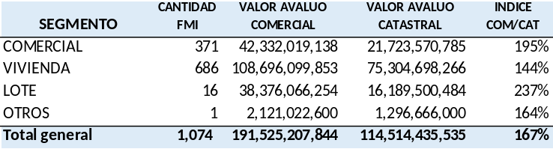
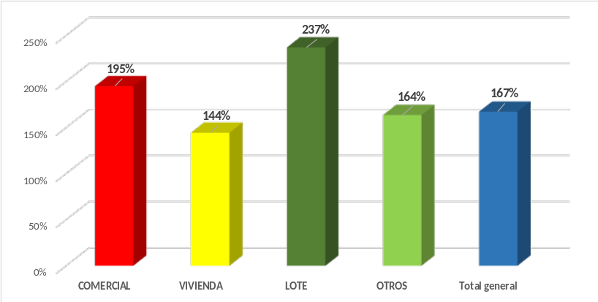
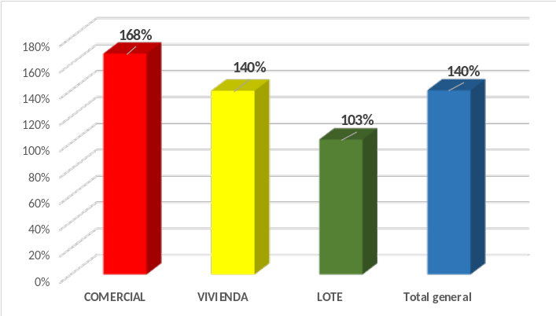





RELACION VALOR COMERCIAL VRS VALOR CATASTRAL INMUEBBLES URBANOS EXTINTOS Y EN PROCESO ENAJENACION TEMPRANA.
RELACION POR CIUDAD Y USO
CALI
CALI
BOGOTA D.C.
BOGOTA D.C.
MEDELLIN
MEDELLIN
BARRANQUILLA
*
BARRANQUILLA
*
MATRICULA No 001-241709 LOTE MEDELLIN, V COMERCIAL $65,506,779,740 VALOR CATASTRAL $9,721,651,000 PROMETIDO 13/06/2018 RELACIÓN COMERCIAL /CATASTRAL 674%, DIFERENCIA VALOR - $55,785,128,740

Slide 54



RELACION VALOR COMERCIAL VRS VALOR CATASTRAL INMUEBBLES URBANOS EXTINTOS Y EN PROCESO ENAJENACION TEMPRANA.
INDICES Y DISTRIBUCIÓN POR MUNICIPIOS

Slide 55
Valor catastral > avalúo Comercial
Los siguientes son los casos de inmuebles en los cuales el valor catastral superan el valor comercial
Análisis por % aumento Vr. Catastral
Análisis por ubicación Geográfica.
RANGO AUMENTO % | FMI | VR CATASTRAL | VR. COMERCIAL
Hasta 10% | 61 | $ 17.506.490.857 | $ 16.616.001.694
10% - 20% | 38 | $ 8.467.712.777 | $ 7.261.969.146
20% - 50% | 62 | $ 20.381.662.400 | $ 15.482.183.000
Mayor 50% | 423 | $ 28.823.231.358 | $ 12.168.253.349
Total general | 584 | $ 75.179.097.392 | $ 51.528.407.189
CIUDAD | FMI | VR CATASTRAL | VALOR COMERCIAL
MONTERÍA | 314 | $ 495.654.000 | $ 51.948.196
CALI | 119 | $ 25.695.925.035 | $ 14.580.244.630
BOGOTÁ | 74 | $ 25.116.993.000 | $ 18.791.899.116
MEDELLÍN | 34 | $ 3.511.797.000 | $ 1.875.886.864
BUGA | 9 | $ 7.207.228.000 | $ 6.289.228.129
BARRANQUILLA | 7 | $ 1.971.865.000 | $ 1.756.687.560
CARTAGENA | 7 | $ 3.690.483.000 | $ 2.534.576.950
SANTA MARTA | 3 | $ 3.055.491.000 | $ 2.006.217.230
SAN ANDRÉS | 2 | $ 1.734.772.000 | $ 1.319.625.450
ENVIGADO | 2 | $ 1.186.244.357 | $ 1.103.059.400
OTROS | 13 | $ 1.512.645.000 | $ 1.219.033.665
TOTAL | 584 | $ 75.179.097.392 | $ 51.528.407.189
De los avalúos reportados por la Gerencia Técnica se puede concluir que:
161 inmuebles presentan un valor Catastral con un incremento hasta del 50% frente al valor comercial, los cuales reportan un valor comercial de $39,630 millones.
Existen 423 inmuebles que el valor catastral superan en mas del 50% el valor del avalúo comercial.
Donde se presenta la mayor problemática en valores catastrales mayores a los avalúos comerciales se presenta en la ciudad de Cali, Bogotá y Medellín.
Gerencia Comercial

Slide 56
Protocolo de aplicación.
1. Solicitar al avaluador que emita concepto sobre la diferencia existente entre el avalúo catastral y el comercial.
2. Se debe radicar solicitud de revisión y ajuste del valor Catastral del inmueble ante la oficina de Catastro correspondiente.
3. Proceder con la transmisión del inmueble al proceso de comercialización informando el valor del avalúo comercial.
4. Solicitar al Comercializador ajuste en el Formato Oferta Comercial informando al comprador que deberá cancelar los derechos notariales de conformidad con la normatividad vigente.
5. Elaborar e incorporar en la minuta de compraventa clausula que haga referencia al pago de los derechos notariales.
6. Se debe tener presente que el valor de venta en ningún caso podrá ser inferior al 50% del valor catastral.
7. Este protocolo aplica para los inmuebles extintos, en proceso y sociales bajo la modalidad de venta directa o a través de comercializador.
8. Para estos inmuebles es procedente aplicar la formula de valoración, teniendo en cuenta los lineamientos aprobados por la Junta Directiva.
9. Este protocolo aplica para los inmuebles que se encuentren en estado Disponible para la venta.
Gerencia Comercial

Slide 57
CONCLUSIÓN
No existe prohibición legal para vender inmuebles del FRISCO por debajo del avaluó catastral en los eventos que el valor comercial este determinado técnicamente y de acuerdo a los parámetros establecidos en la metodología de administración.
CAMBIO PROPUESTO
Fijar como precio base de venta, el avaluó comercial, siempre que esté no sea inferior al 50% del avaluó catastral.
Vicepresidencia Jurídica

Slide 58
4. Plan de Continuidad del Negocio
Gerencia Comercial

Slide 59
Comité de Crisis
Plan de Manejo de Crisis: Procedimiento L-DE2-004.
Plan de Manejo de Crisis: Procedimiento L-DE2-005.
07 de Noviembre de 2018
Miembros Permanentes:
Presidencia: María Virginia Torres de Cristancho
Vicepresidencia de Bienes Muebles e Inmuebles: Andres Alberto Ávila Ávila
Vicepresidencia Jurídica: Mauricio Solórzano Arenas
Vicepresidencia Administrativa y Financiera: Sergio Jordan Quijano
Vicepresidencia de Sociedades: Camila Gutiérrez Barragán
Oficina Asesora de Planeación: Camilo González Galvis * Líder de Continuidad del Negocio.
Oficina de Comunicaciones y Atención al Ciudadano: Luz Amparo Guerra
Gerencia Regional Centro Oriente: Roberto Amor Olaya
Gerencia Regional Suroccidente: Nury Moscoso Mena
Gerencia Regional Occidente: Julian López Marín
Gerencia Regional Norte: Lina Ovalle Montoya.
COMITÉ DE CRISIS

Slide 60






Apertura
16 de marzo 2020
Suspensión de procesos.
ROM (A excepción de temas de urgencia)
Visitas
Retomas
Entregas
Desalojos
Asambleas de sociedades, salvo excepciones autorizadas por el Jefe
Definición de Roles:
- Presidente : Sergio Jordan Quijano (Vicepresidente Administrativo y Financiero)
- Vocero: Mauricio Solórzano (Vicepresidente Jurídico)
Definición de Procesos continuos con personal permanente:
Diligencias de secuestro
Archivo y correspondencia
Gerenciales
Atención al ciudadano
Oficina de Gestión de la Información.
Seguimiento Trabajo en Casa.
Definición de plan de trabajo y seguimiento de funcionarios.
Capacitaciones
Exposición del Plan de Manejo de Crisis. Procedimiento L-DE2-004
-Líder de continuidad del Proceso: Jefe Oficina de Planeación -Definición de plan de acción por Áreas.
COMITÉ DE CRISIS

Slide 61







Operación
Presidencia Suscripción de 54 Actos Administrativos / 8 PQRS y requerimientos /17 actos contractuales
Vicepresidencia de Bienes Técnica revisión de 800 avalúos / Estados de cuenta/Juramentos estimatorios/ revisión estimados de renta.
Vicepresidencia Jurídica: Normograma e informe de tutelas / 110 productos (resoluciones, conceptos, PQRS, alistamientos, saneamientos)
Vicepresidencia de Sociedades Asambleas virtuales /Atención de Howard, CI Calizas, Estudio de inventario de papel/ Situación la Bendición
17 de marzo
18 de marzo
19 de marzo
20 de marzo
24 de marzo
25 de marzo
Aislamiento Obligatorio
Conexión de VPN.
100% VPN conectadas.
Correspondencia, PQRS, Tutelas, Procedimiento de recepción virtual
Mesas de Trabajo Venta Masiva, Primeras mesas de trabajo estructurador
COMITÉ DE CRISIS

Slide 62





Puntos Críticos
Reubicación de personal y reasignación de Funciones
Propuesta de Bonificación para funcionarios de Archivo y Correspondencia de conformidad con lineamientos presidenciales
Escenarios de continuidad del negocio
Evaluación de Escenarios laborales
Destinación vehículo INS
17 de marzo
18 de marzo
19 de marzo
20 de marzo
24 de marzo
25 de marzo
Aislamiento Obligatorio
- Alistamiento de portafolio para destinación provisional a entidades territoriales – COVID-19
- Verificación suspensión de cobro de cánones de arrendamiento.
Suspensión de diligencias de Secuestro
Suspensión de recepción de ofertas y pujas - CISA
-San Andrés (Hotel Mar Azul)
- Destinación Acueducto la Bendición
- Yopal Hotel la Bendición
-Turnos de Atención Notarial
COMITÉ DE CRISIS

Slide 63


FUNCIONARIOS POR DEPENDENCIA :
PERSONAL EN PROMEDIO
3
3
PLANTA ACTUAL SAE :
Personal que va a la regional relacionado con atención al ciudadano y archivo y correspondencia
2
4
2
Dependencias en sede principal
11
3
2
OFICINA ASESORA DE PLANEACIÓN

Slide 64
Se debe tener en cuenta que no se están realizando; visitas, desalojos, retomas, validación de inventario, visitas comerciales y de estimados de renta y diligencias de secuestro, (ROM, entregas, asambleas de sociedades y firmas de escritura con previa verificación).
Numero de empleados para funcionamiento de acuerdo con el BCP : 56 el 11.5% del total
DEPENDENCIA | N° DE FUNCIONARIOS
GERENCIA FINANCIERA | 8
GIT ARCHIVO Y CORRESPONDENCIA | 8
OFICINA DE GESTIÓN DE LA INFORMACIÓN | 8
GIT ASEGURAMIENTO Y CONTROL DE LA INFORMACIÓN | 7
GERENCIA BIENES INMUEBLES | 6
GERENCIA COMERCIAL | 6
GERENCIA DE SOCIEDADES EN LIQUIDACION | 3
GRUPO DE SERVICIOS ADMINISTRATIVOS | 3
GERENCIA DE ASUNTOS LEGALES | 1
GERENCIA DE ASUNTOS LEGALES – GIT INGESA | 1
GERENCIA DE ASUNTOS LEGALES- GIT ASREC | 1
VICEPRESIDENCIA DE SOCIEDADES | 1
VICEPRESIDENCIA FINANCIERA Y ADMINISTRATIVA | 1
VICEPRESIDENCIA JURÍDICA | 1
VICEPRESIDENCIA JURÍDICA – GERENCIA DE ASUNTOS LEGALES | 1
TOTAL | 56
CARGOS
OFICINA ASESORA DE PLANEACIÓN

Slide 65

Se podrá aumentar el numero de empleados para funcionamiento en las Gerencias Regionales de acuerdo con el BCP a 54 mas, en la siguiente proporción:
  Al restablecer estos procesos:
  ROM
  Visitas
  Retomas
  Entregas
  Validación de inventario
  Desalojos
  Visitas de avalúos
  Firma de escrituras
  Asambleas de sociedades.
  Visitas comerciales
  Visitas para estimados de renta
Estos funcionarios deberán llegar como prioridad a suplir los procesos ya descritos
OFICINA ASESORA DE PLANEACIÓN

Slide 66


Gastos Administrativos SAE
Gastos administrativos mensuales
$2,495,920,763
OFICINA ASESORA DE PLANEACIÓN

Slide 67

Ingresos por Ventas Futuras
OFICINA ASESORA DE PLANEACIÓN

Slide 68
Ingresos por Ventas Futuras
OFICINA ASESORA DE PLANEACIÓN

Slide 69

Flujo Mensual de Arriendos
Promedio flujo mensual de arriendos
$ 6,518,147,535
OFICINA ASESORA DE PLANEACIÓN

Slide 70
Promedio flujo mensual de arriendos
$ 6,518,147,535
Promedio flujo mensual contratos vivienda
$1,894,259,340
Promedio flujo mensual contratos comercial
$4,623,888,195
Se deja de recibir
OFICINA ASESORA DE PLANEACIÓN

Slide 71

Recursos FRISCO
OFICINA ASESORA DE PLANEACIÓN

Slide 72


Transferencias y Destinaciones FRISCO
TOTAL = $220,338
Reserva Técnica = $60,774
OFICINA ASESORA DE PLANEACIÓN

Slide 73

Inversiones FRISCO
Disposición de Productividades de Bienes ADR
$65,951
Reserva Técnica $190,000
OFICINA ASESORA DE PLANEACIÓN

Slide 74

Supuestos
SE RECIBE EL VALOR DE LA PRODUCTIVIDAD EN OCTUBRE
Disposición de Productividades de Bienes ADR
$65,951
El FRISCO gira mensual a SAE
$4,000,000,000
Para realizar los pagos administrativos mensuales y para tener provisiones contables (gastos no determinados, cesantías, intereses de cesantías).
OFICINA ASESORA DE PLANEACIÓN

Slide 75

Escenario Recursos SAE y FRISCO
OFICINA ASESORA DE PLANEACIÓN

Slide 76

Escenario 3 meses
OFICINA ASESORA DE PLANEACIÓN

Slide 77

Escenario 3 meses (20%)
OFICINA ASESORA DE PLANEACIÓN

Slide 78





Presupuesto de Ingresos FRISCO
Vigencia 2020
OFICINA ASESORA DE PLANEACIÓN

Slide 79
5. Presentación Sociedades
Vicepresidencia de Sociedades

Slide 80
GERENCIA DE SOCIEDADES ACTIVAS

Slide 81
REVISORES FISCALES
CONVOCATORIA 2 de 2019
Resultados de la convocatoria para selección de revisores fiscales:
Participantes | Aprobaron Evaluación Documental | Aprobaron Evaluación Jurídica | Aprobaron Evaluación Técnica | Aprobaron Evaluación de Seguridad
161 | 149 | 76 | 64 | 24
GIT de Depositarios y Liquidadores

Slide 82
REVISORES FISCALES
Conformado el registro e implementado el modelo de asignación de procederá al nombramiento de revisores fiscales durante las asambleas ordinarias
Se priorizarán las sociedades en las que se tiene evidencia de alguna inconformidad con la actividad del revisor fiscal y aquellas en las que lleva mayor tiempo en el cargo
En las sociedades que sean recibidas en diligencia, se asignará de manera inmediata un revisor fiscal del registro
PRINCIPALES NOMBRAMIENTOS
CI. Recyclables SAS
CIJ Gutiérrez S.A.
Grupo Grajales
Consumax de Urabá SAS
FUREL S.A.
Grupo Farmacoop
Grupo Bellanita
Gerencia de Sociedades Activas

Slide 83
GOBIERNO CORPORATIVO
Política General de Gobierno Corporativo
Políticas Prevención LA/FT
Manal de Código de Ética y Buen Gobierno
Manual de Contratación
PROPÓSITO: Contar con políticas, manuales y herramientas de administración actuales y acordes con los sectores de la industria en los que participamos, a través de una estructura de Gobierno Corporativo común, basado en buenas practicas comerciales y medidas eficaces de control de riesgos y de LA/FT
Políticas financieras y contables (NIIF) usadas por SAE desde 2016
Diagnostico del universo de sociedades y establecimientos administrados
Determinación de Política común de Gobierno Corporativo
Entrega de Manuales y Herramientas de implementación de Gobierno Corporativo
Presentación y Capacitaciones para implementación
Gerencia de Sociedades Activas

Slide 84
CRONOGRAMA GOBIERNO CORPORATIVO
ETAPA | FECHA
Publicación de la invitación a presentar propuesta en página web | 26 de marzo de 2020
Observaciones a los términos de referencia al correo | 27 al 30 de marzo de 2020
Publicación de las respuestas a las observaciones y adendas en la página web | 1 de abril de 2020
Presentación de propuesta vía electrónica al correo | 14 de abril de 2020
Evaluación de propuestas, subsanabilidad y verificación de propuestas por parte de los oferentes | 15 al 21 abril de 2020
Publicación del informe de evaluación de propuestas en la pagina | 23 de abril de 2020
Observaciones al informe de evaluación | 24 y 27 de abril de 2020
Publicación de las respuestas a las observaciones en la página web | 29 de abril de 2020
Elaboración y publicación de la Adjudicación o declaratoria de desierto en la página web | 30 de abril al 5 de mayo de 2020
Elaboración y suscripción del contrato por el contratista y aporte de garantías | 6 al 8 de mayo de 2020
Gerencia de Sociedades Activas

Slide 85



PROYECTO DE VISITAS A SOCIEDADES ACTIVAS Y EN LIQUIDACIÓN:
Se requieren Validaciones del portafolio de inmuebles de las sociedades, así cómo visitas de análisis financiero, jurídico y contable de las sociedades y establecimientos de comercio.
Sociedades Activas
TIPO ACTIVO / REGIONAL | CENTRO ORIENTE | OCCIDENTE | NORTE | SUROCCIDENTE
SOCIEDADES | 171 | 101 | 58 | 86
ESTABLECIMIENTOS DE COMERCIO | 135 | 95 | 44 | 29
INMUEBLES | 1060 | 396 | 364 | 454
TOTAL ACTIVOS POR REGIONAL | 1366 | 592 | 466 | 569
2274 INMUEBLES
629 ESTABLECIMIENTOS DE COMERCIO
Sociedades en Liquidación
661 SOCIEDADES
Dependencia

Slide 86

PROYECTO DE VISITAS A SOCIEDADES ACTIVAS Y EN LIQUIDACIÓN:
DISTRIBUCIÓN Y PERFILES PARA LOS CARGOS
Cargos | Personal
Gerencia Regional Norte
Tecnico I | 2
Tecnico II | 3
Gerencia Regional Centro Oriente
Tecnico I | 5
Tecnico II | 3
Gerencia Regional Occidente
Tecnico I | 2
Tecnico II | 6
Gerencia Regional Suroccidente
Tecnico I | 2
Tecnico II | 3
Vicepresidencia de Sociedades
Profesional III | 1
Total | 27
Gerencia Sociedades Activas

Slide 87
REPARTO DE UTILIDADES
Revisión de la situación financiera a cierre 2019
Aprobación en asamblea de Estados Financieros
Verificación de la constitución de Reservas (Legal – Estatutaria – Ocasional)
Orden de reparto de valor de utilidades después de reservas
Determinación del plazo de pago (no superior a 1 año)
Sociedades en proceso – Decreto 1760 de 2019
Análisis financiero Específico por imposibilidad de acceso a crédito
Proyección de reparto $15.000.000.000
Gerencia de Sociedades Activas

Slide 88











BANCAS DE INVERSION
Gerencia de Sociedades Activas

Slide 89
MODELO DE SELECCIÓN BANCAS DE INVERSIÓN
El modelo surge de la necesidad de la Entidad de realizar una asignación transparente en las Bancas de Inversión eligiendo de este modo de una manera imparcial los aspirantes a administrar activos.
El modelo de selección del aspirante se plantea a partir de tres fases tal como se muestra a continuación:
Primera fase: A través de una clasificación se determina una categoría por aspirante de acuerdo la experiencia demostrada en ejercicios de valoración anteriores.
Segunda Fase: Mediante un puntaje que determinan diferentes variables se consolida el top 3 de aspirantes a ser seleccionables.
Tercera Fase: Se evalúan las propuestas planteadas por cada aspirante determinando el elegido de acuerdo a un estudio de sus ventajas competitivas.
GIT Aseguramiento y Control de la Información

Slide 90
Primera Fase
Modelo elegible: El modelo de asignación surge a partir de una clasificación restrictiva de acuerdo a la experiencia de las bancas de inversión que hacen parte del registro, tal como se muestra a continuación:
Categoría
Nivel | A
Nivel | B
Nivel | C
Nivel A = Corresponde a experiencia en valoración de sociedades con activo de más de 45.000 SMLMV
Nivel B = Corresponde a experiencia en valoración de sociedades con activo entre 10.001 y 45.000 SMLMV
Nivel C = Corresponde a experiencia en valoración de sociedades con activo igual o inferior a 10.000 SMLMV
GIT Aseguramiento y Control de la Información

Slide 91
Segunda Fase
Una vez clasificado el grupo de seleccionados, se restringe el grupo de elegibles de acuerdo a su categoría y se continua con el proceso de asignación, determinando a partir de un puntaje por las variables* que se muestran a continuación el top 3 de aspirantes elegibles para asignación.
Experiencia de gestión en la actividad económica específica del activo por evaluar.
Riesgo financiero: A través del CIFIN se realizará una clasificación de riesgo la cual tendrá un puntaje, tal como se muestra a continuación:
Categoría
Número de contratos de Banca de Inversión: Se asignará un puntaje de acuerdo a la cantidad del número de contratos de Banca de Inversión realizados en el último año.
Experiencia
Si | 10
No | 0
Riesgo Financiero
Alto | 0
Medio | 5
Bajo | 10
*Si después de la clasificación restrictiva se presenta un empate en el puntaje que determinan las variables, se definirá el aspirante aleatoriamente entre las Bancas de Inversión.
GIT Aseguramiento y Control de la Información

Slide 92
Tercera Fase
Una vez clasificado el top 3 de seleccionados, se continua con el proceso de selección determinando la Banca de Inversión de acuerdo con el portafolio de propuestas que cada aspirante envía para la consecución del contrato evaluando las siguientes variables.
Tiempo de realización de la gestión correspondiente.
Costo del valor de la ejecución de la gestión correspondiente.
GIT Aseguramiento y Control de la Información

Slide 93




SOCIEDADES EXTINTAS EN VENTA
SANEAMIENTO
- JURÍDICO
- CONTABLE
- FINANCIERO
COMITÉ TÉCNICO DE SOCIEDADES
INFORME DE VALORACIÓN
COMERCIALIZACION
Gerencia de Sociedades Activas

Slide 94







TOTAL PASIVO
TOTAL PATRIMONIO
TOTAL PASIVO
TOTAL PATRIMONIO
$462.236
$ 179.860
$ 282.376
$44.377.276
$ 2.236.376
$ 42.140.900
MAKRO INVERSIONES LTDA
TOTAL PASIVO
TOTAL PATRIMONIO
TOTAL PASIVO
TOTAL PATRIMONIO
$ 25.204.877
$ 2.410.932
$ 22.793.945
$ 2.989.376
$ 485.537
$ 2.503.838
*Cifras expresado en miles de pesos (2019)
Gerencia de Sociedades Activas

Slide 95





SOCIEDADES PARA ENAJENACION TEMPRANA
SANEAMIENTO
- JURÍDICO
- CONTABLE
- FINANCIERO
COMITÉ TÉCNICO DE SOCIEDADES
COMITÉ TRIPARTITO
INFORME DE VALORACION
COMERCIALIZACION
Gerencia de Sociedades Activas

Slide 96



TOTAL PASIVO
TOTAL PATRIMONIO
TOTAL PASIVO
TOTAL PATRIMONIO
$ 39.809.238
$ 7.293.546
$ 32.515.692
$ 17.707.028
$ 6.998.168
$ 10.708.860
DISTRIBUIDORA SANAR DE COLOMBIA S.A.
TOTAL PASIVO
TOTAL PATRIMONIO
TOTAL PASIVO
TOTAL PATRIMONIO
$ 23.723.911
$ 3.022.115
$ 20.701.796
$ 34.455.248
$ 1.387.291
$ 33.067.957
*Cifras expresado en miles de pesos (2019)
Gerencia de Sociedades Activas

Slide 97



VENTAS DE DERECHOS FIDUCIARIOS
Modelo Financiero de Valoración
Explotación del flujo de caja libre descontado de los activos fideicomitidos
Tasa de Descuento
TES
6 Contratos de Fiducia con el 100% de los derechos
7 Folios de Matrícula parte de los negocios fiduciarios
Valor catastral de los activos fideicomitidos
$38.503.159.700
Gerencia de Sociedades Activas

Slide 98
C.I CALIZAS Y MINERALES S.A
Supervisión del Contrato de Operación con CEMEX
Participación en la obtención de permisos
Ampliación de la Licencia de explotación de piedra caliza
Negociación con MinCIT para habilitación de zona franca adicional
Contrato de 12 de abril de 2019
Licencia ambiental de explotación Minera – Habilitación Zona Franca
950 toneladas de Cemento al año
Diferencias entre polígono aprobado y planta de operación - opción más cercana: aprobación de una ZF contigua a favor de Cemex.
Actividad Comercial: Extracción de piedra caliza en Maceo - Antioquia
Gerencia de Sociedades Activas

Slide 99

SOCIEDAD DE ACUEDUCTO,ALCANTARILLADO Y ASEO DE BARRANQUILLA S A E S P
Asamblea general de accionistas 30 de marzo (VIRTUAL)
No se proyecta efectuar reparto de utilidades
No acceso a crédito
Necesidad de inversiones en infraestructura
Variación de ingresos por coyuntura social
Actividad comercial: Prestación de servicios públicos de acuerdo, alcantarillado y aseo en Barranquilla y otros municipios del Atlántico.
Gerencia de Sociedades Activas

Slide 100

FUREL S.A.
En visitas y auditorías se evidenció mala administración del activo, se procedió a remover al depositario e iniciar acciones legales
Se realizó la modificación de administración en procura de mantener la sociedad activa
Actualmente la operación está avocada a la recuperación de títulos de deposito juridicial y saldos de la ejecución de contratos
La sociedad cuenta con un contrato en ejecución con ETB, estado optimo de cumplimiento
Se efectuaron cambios en la estructura de la compañía, en procura de generar nuevas líneas de negocio
Actividad comercial: Desarrollo de proyectos de ingeniería civil y eléctrica en contratos públicos y privados.
Gerencia de Sociedades Activas

Slide 101


COOPERATIVA MULTIACTIVA DE SERVICIOS SOLIDARIOS - COPSERVIR LTDA
En aplicación del modelo automático de selección se procedió al nombramiento cómo depositario provisional de Mario Andrés Rivera, para los establecimientos de comercio Drogas la Rebaja
Se recibió informe de estudio realizado por la firma de auditoría Moore Audit Colombia, encontrando oportunidades de mejora, principalmente en la separación de las contabilidades de la cooperativa y los establecimientos de comercio
De acuerdo con los resultados de las reuniones se evidenció el probable levantamiento de la intervención por la Superintendencia de Economía Solidaria
Coperativa
Establecimientos de Comercio
Actividad comercial: venta y distribución de productos farmacéuticos y cosméticos en todo el país.
Gerencia de Sociedades Activas

Slide 102
C.I.J GUTIÉRREZ
MACROPROCESO DE FUNCIONAMIENTO
Ubicación: Medellín (Antioquia).
Objeto Social: comercio al por mayor de metales y productos metalíferos.
Sector: Minero.
Admón. SAE desde: abril 2019
Adquisición del inventario
Comercializadores
Títulos Mineros
Verificación de procedencia
Revisión documentación de origen
Detalles técnicos
Disposición del inventario
Fundición
Comercialización
Recepción del inventario
Acopio
Ventanilla
PRINCIPALES GESTIONES SAE
Revisión y depuración de proveedores
Verificación de la extensión material de la medida cautelar (cuentas por cobrar internacionales).
Acercamiento con el sector financiero.
Exploración del mercado internacional.
Validación de funcionamiento como grupo empresarial.
Actividad comercial: Comercialización internacional de oro y otros metales preciosos.
Gerencia de Sociedades Activas

Slide 103

Sociedad de Activos Especiales S.A.S

